Slide 1
PREVENTION ET CONTRÔLE DES INFECTIONS
AU LAOS
L’origine et l’évolution d’un projet d’appui au ministère de la santé

Slide 2
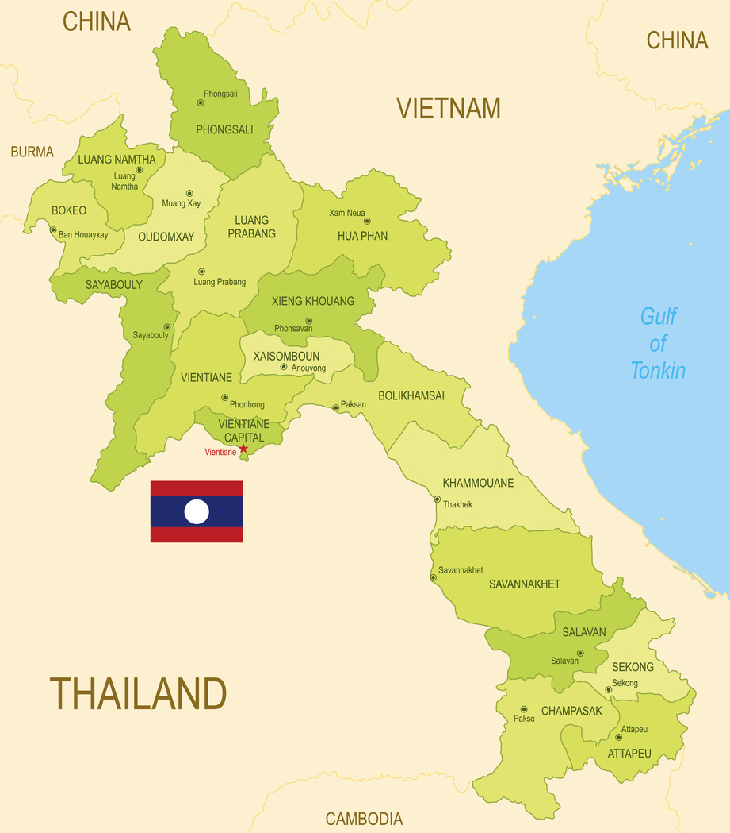

Slide 3

Appui à la sécurité des soins au Laos
AOI présent au Laos depuis 2005
La sécurité des soins devient l’axe prioritaire
Du dentaire vers la médecine générale

Slide 4
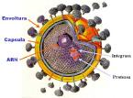
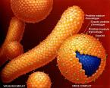
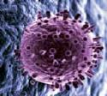
Principaux risques
HIV / SIDA
Hépatite B and C
COVID, Grippe
Staphylocoques ou streptocoques
Tuberculose, Herpes
Notes:
Si le risque infectieux au cours des soins dentaires existe il semble plus concerner la transmission de virus que de bactéries
Le risque principal est dû au VIH et aux virus des hépatites B ou C. Il existe également un risque de transmission de certaines bactéries telles que les staphylocoques ou streptocoques à l’origine de surinfections.
H1N1

Slide 5
Les infections liées aux soins dans le monde (Données 2018 - avant COVID)
USA
1700 000 infections liées à l’hopîtal / an
99 000 morts / an
Europe
25,000 morts / an
France
4000 morts / an
Laos
???
(source CDC)
Notes:
In the United States, the Centers for Disease Control and Prevention estimate that roughly 1.7 million hospital-associated infections, from all types of microorganisms, including bacteria, combined, cause or contribute to 99,000 deaths each year.[1] In Europe, where hospital surveys have been conducted, the category of Gram-negative infections are estimated to account for two-thirds of the 25,000 deaths each year.

Slide 6
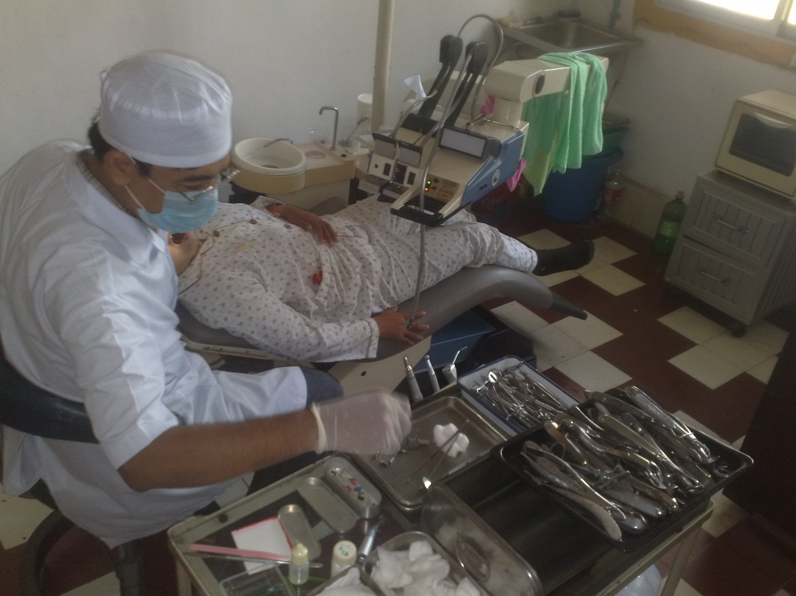
Notes:
Contexte hep B , C , HIV SIDA, 1/10 potentiellement porteur

Slide 7
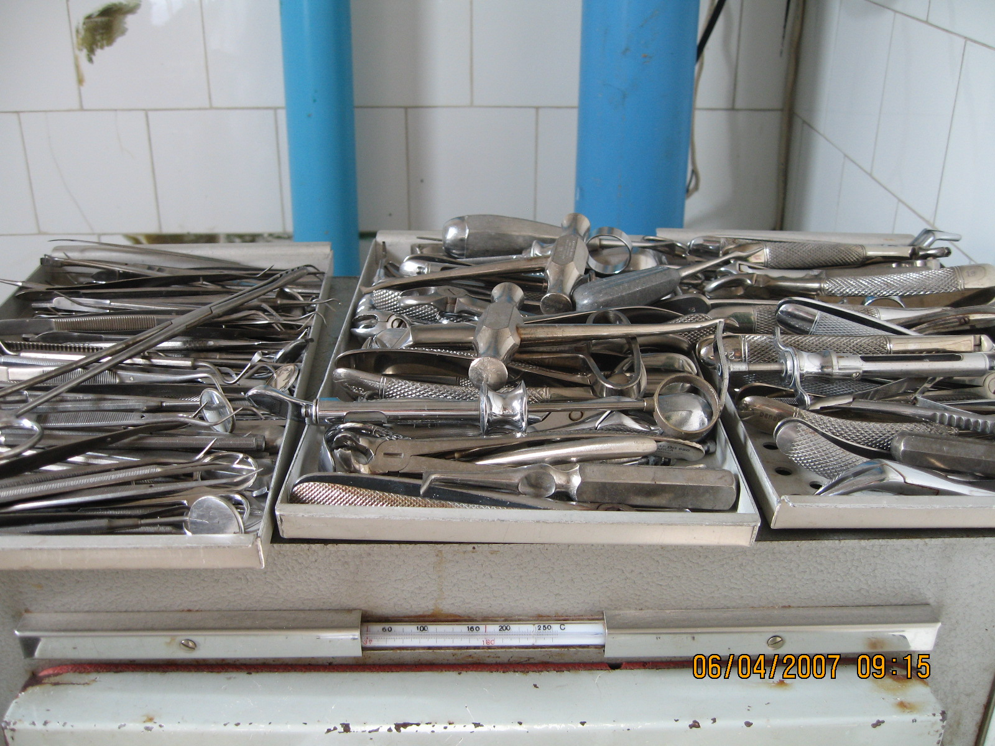
Notes:
Vrac des instruments

Slide 8
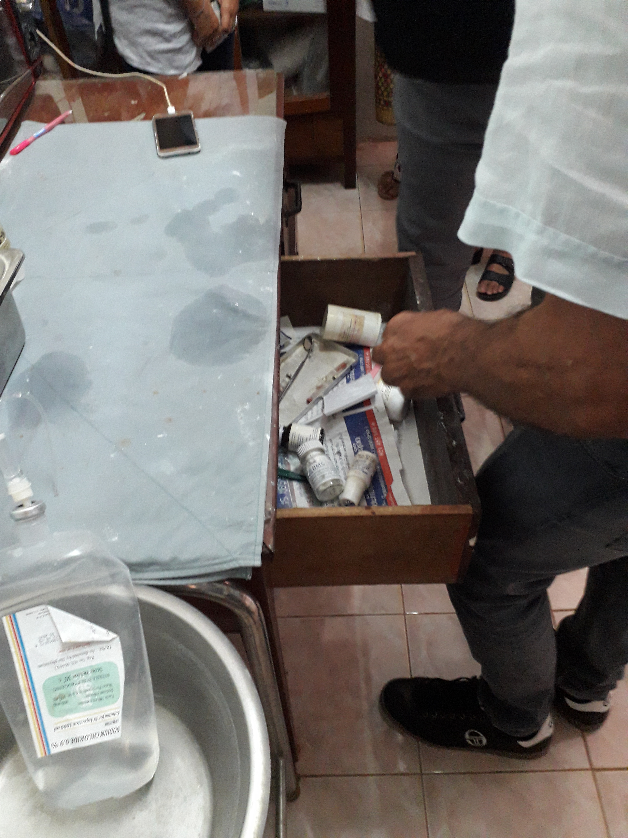

Slide 9
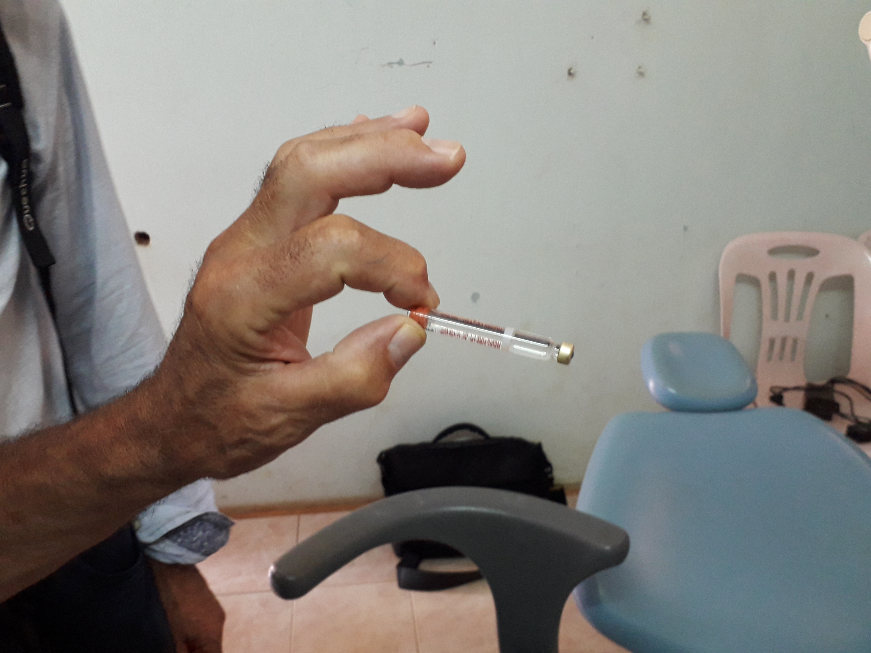

Slide 10
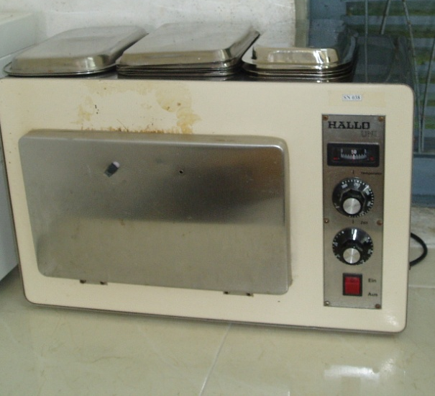
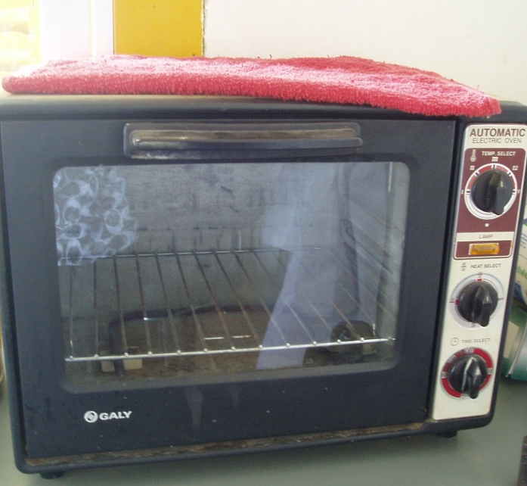
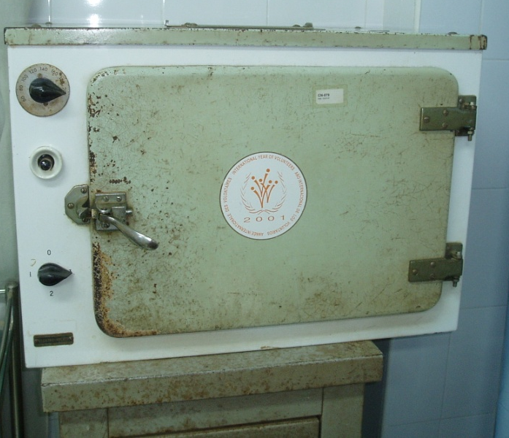

Slide 11
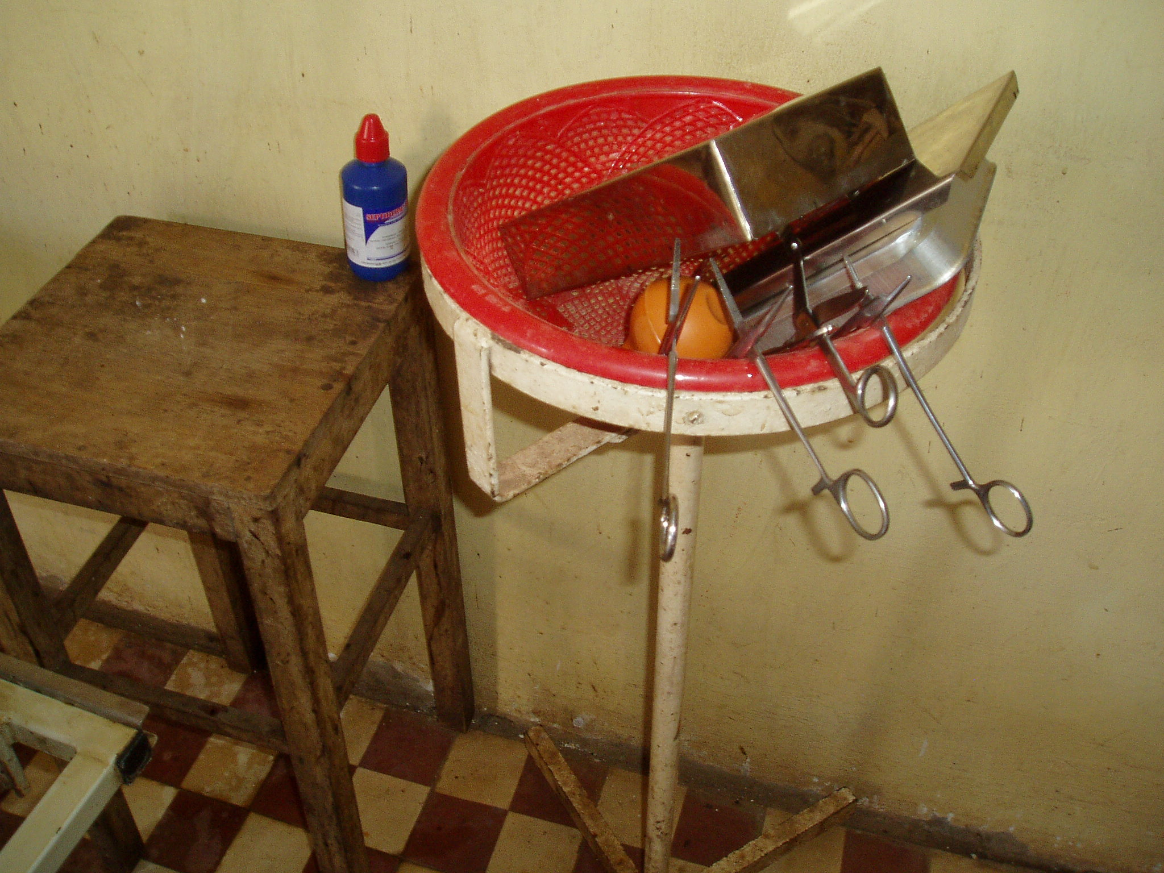

Slide 12
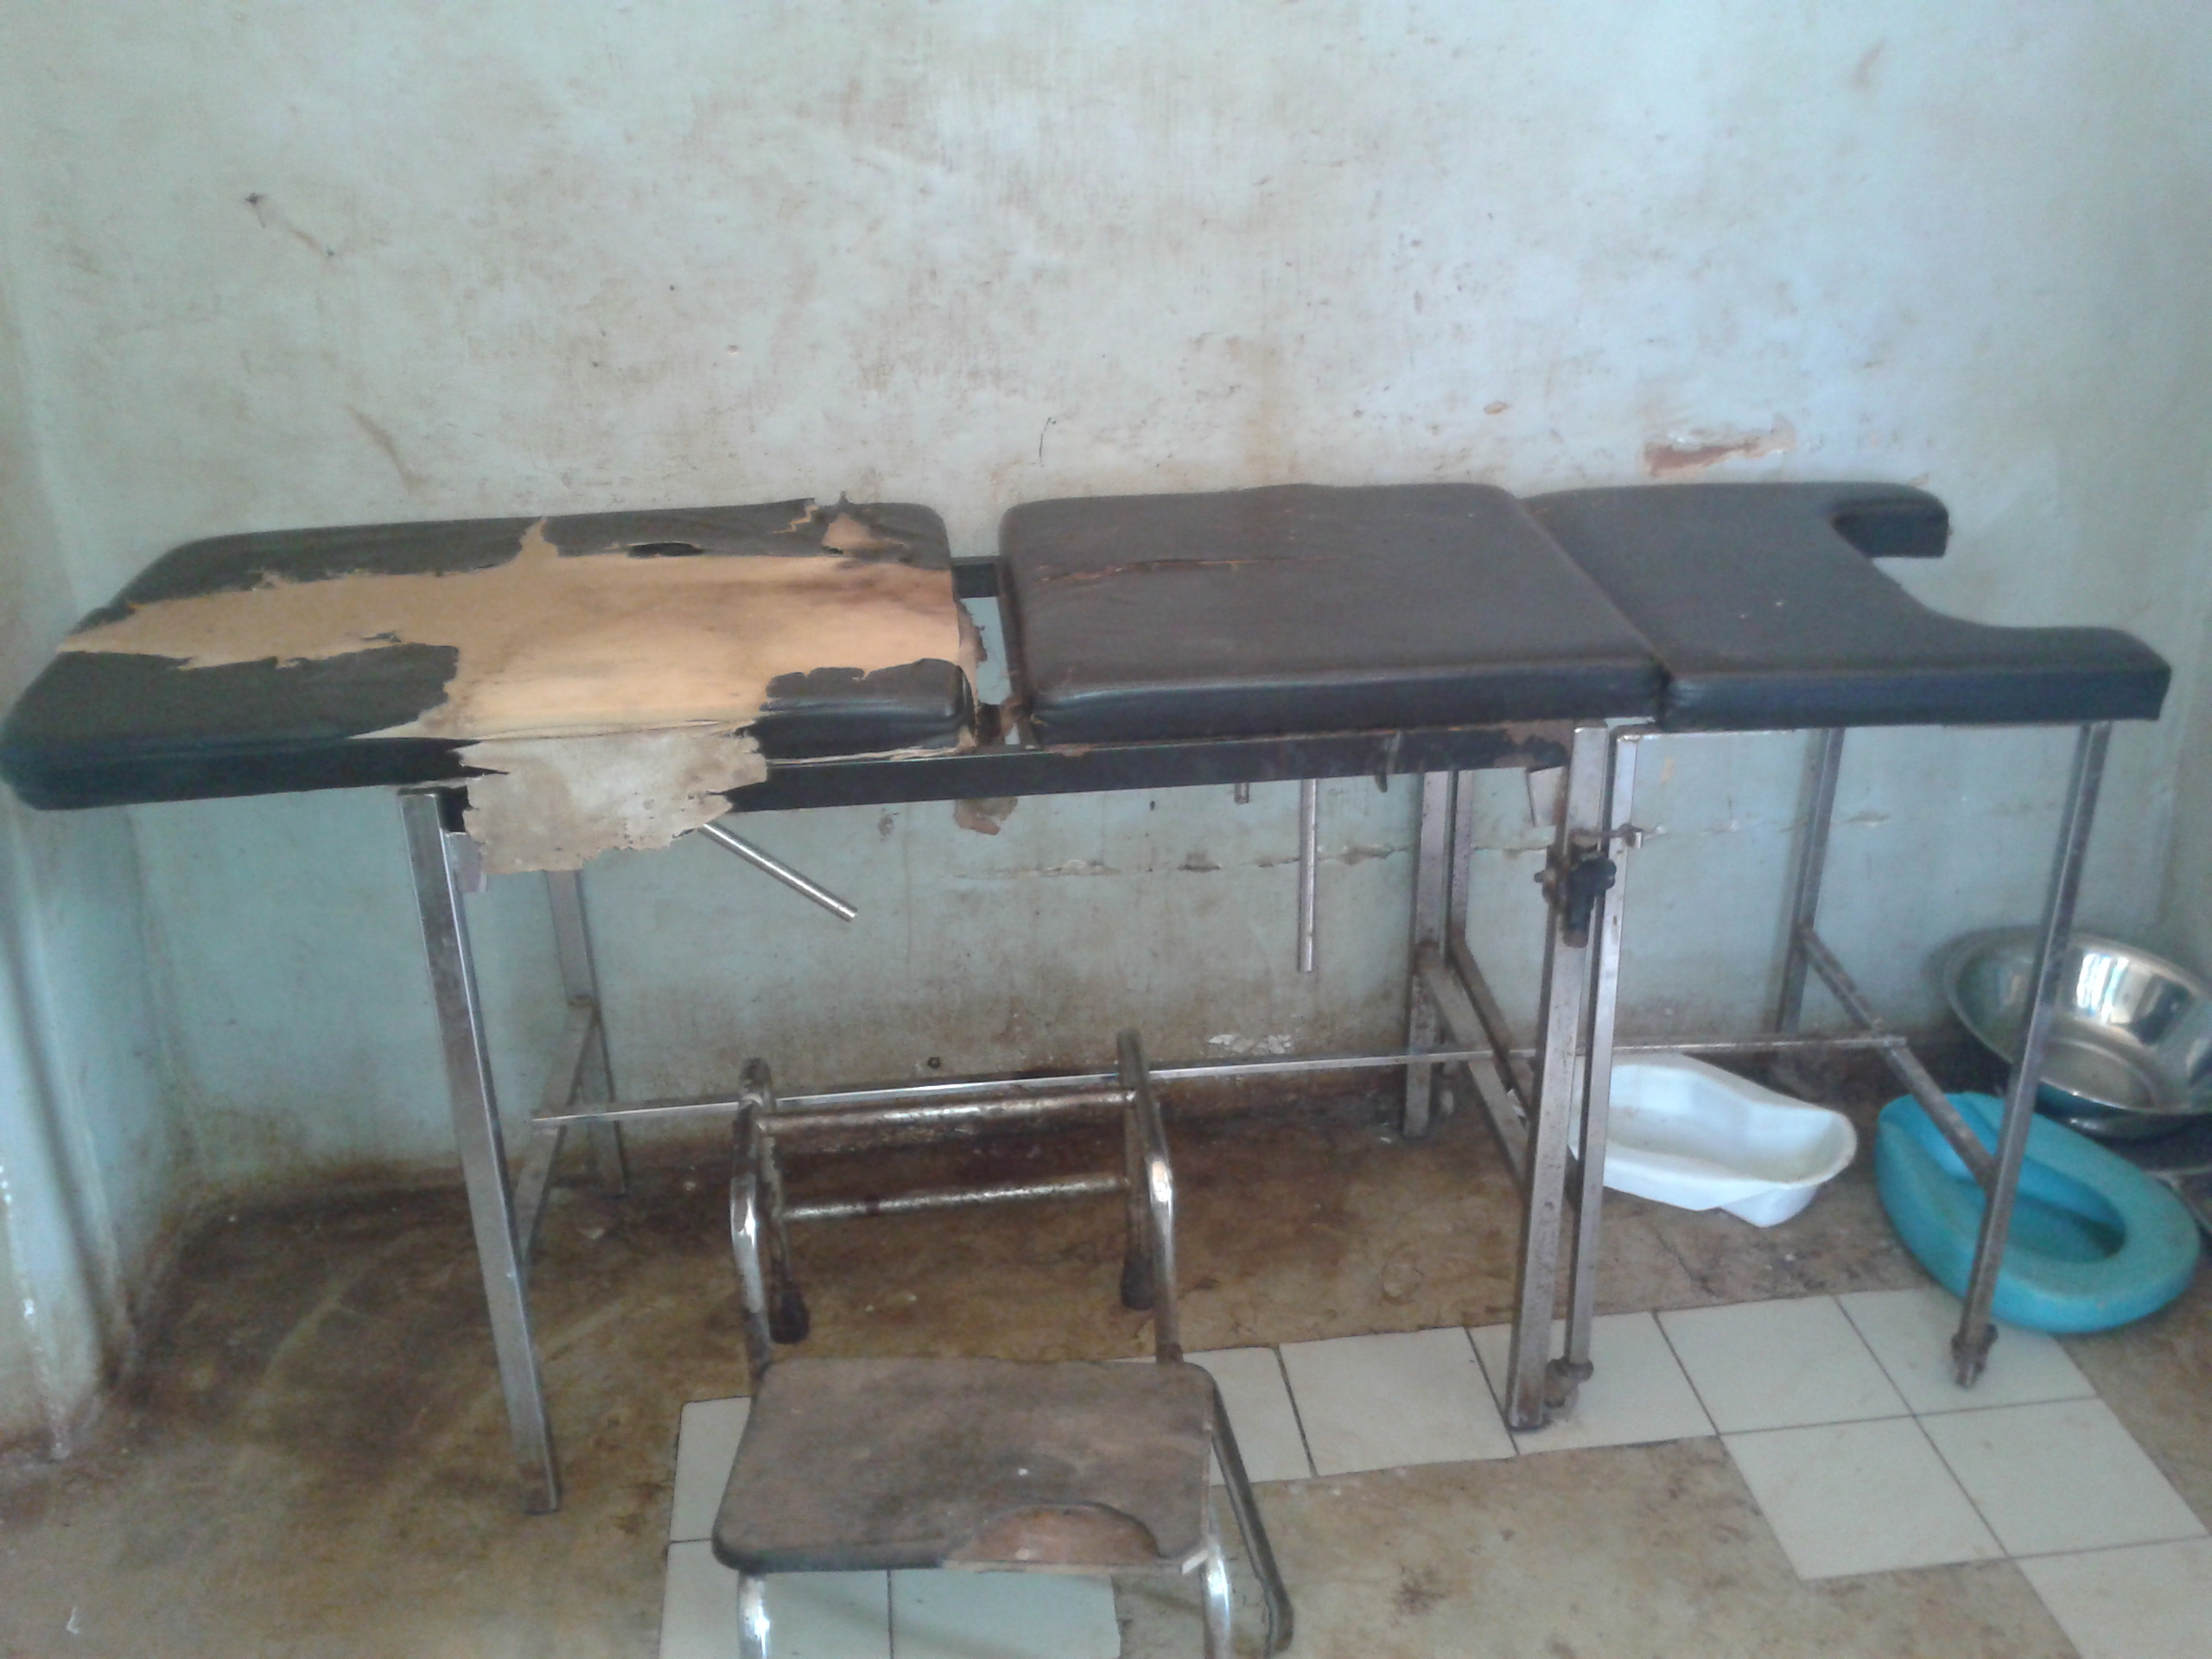

Slide 13
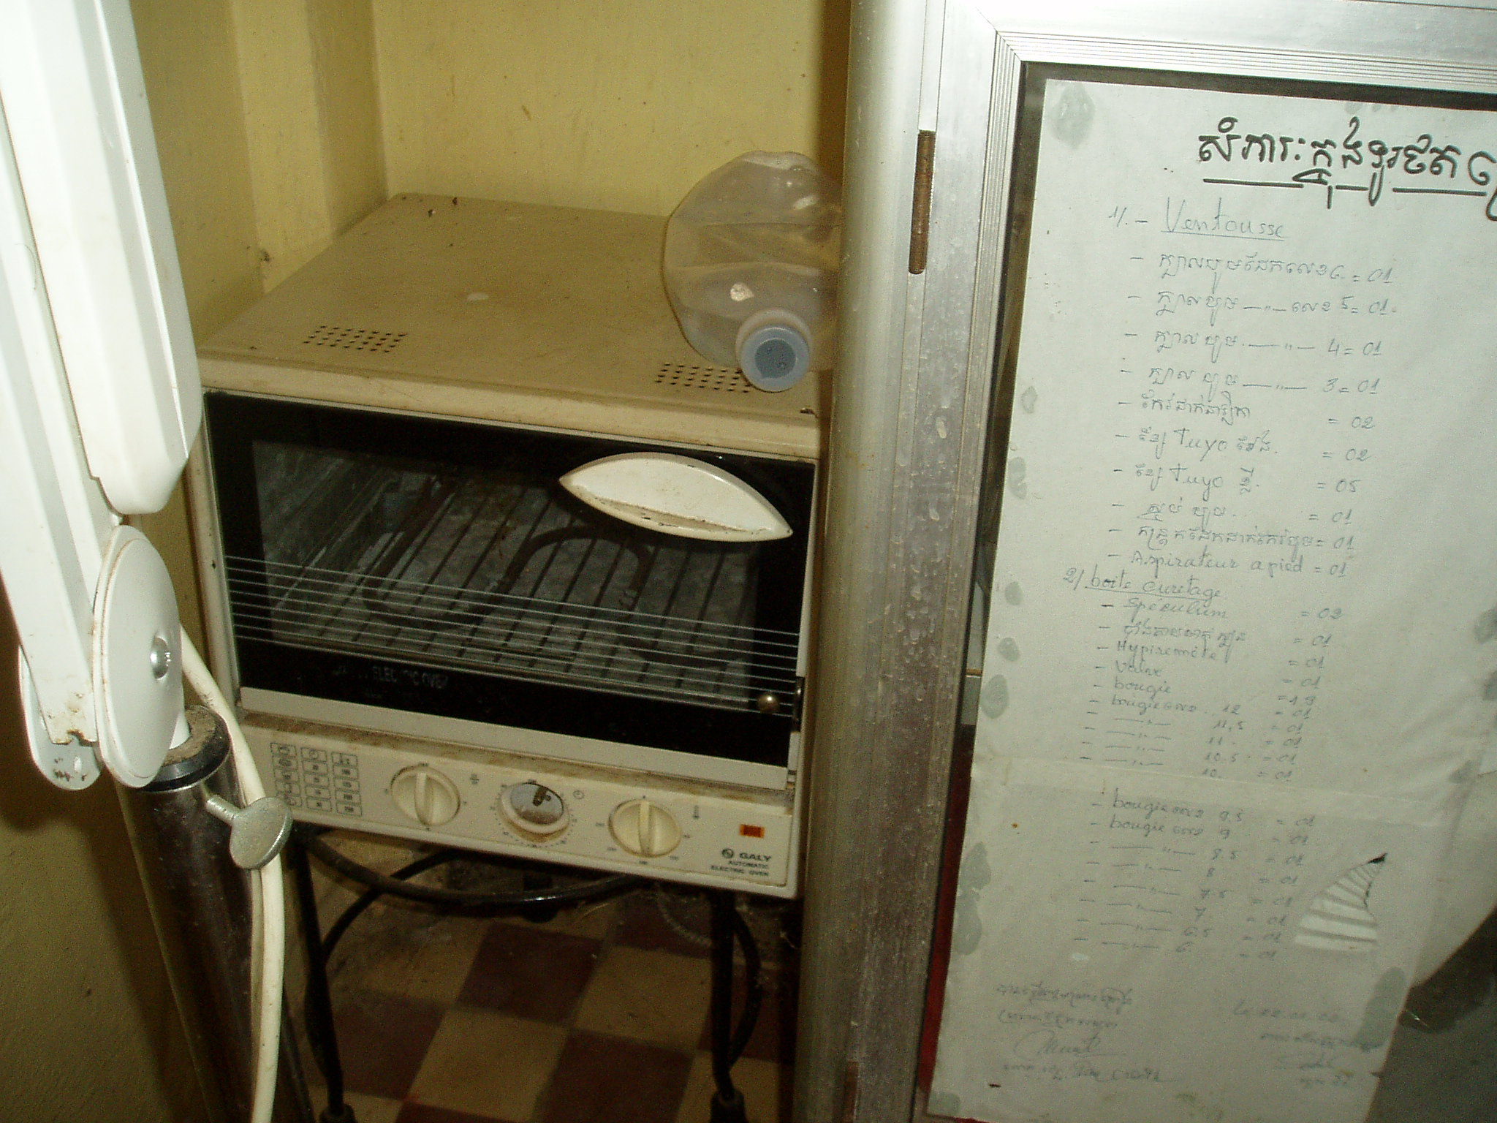

Slide 14
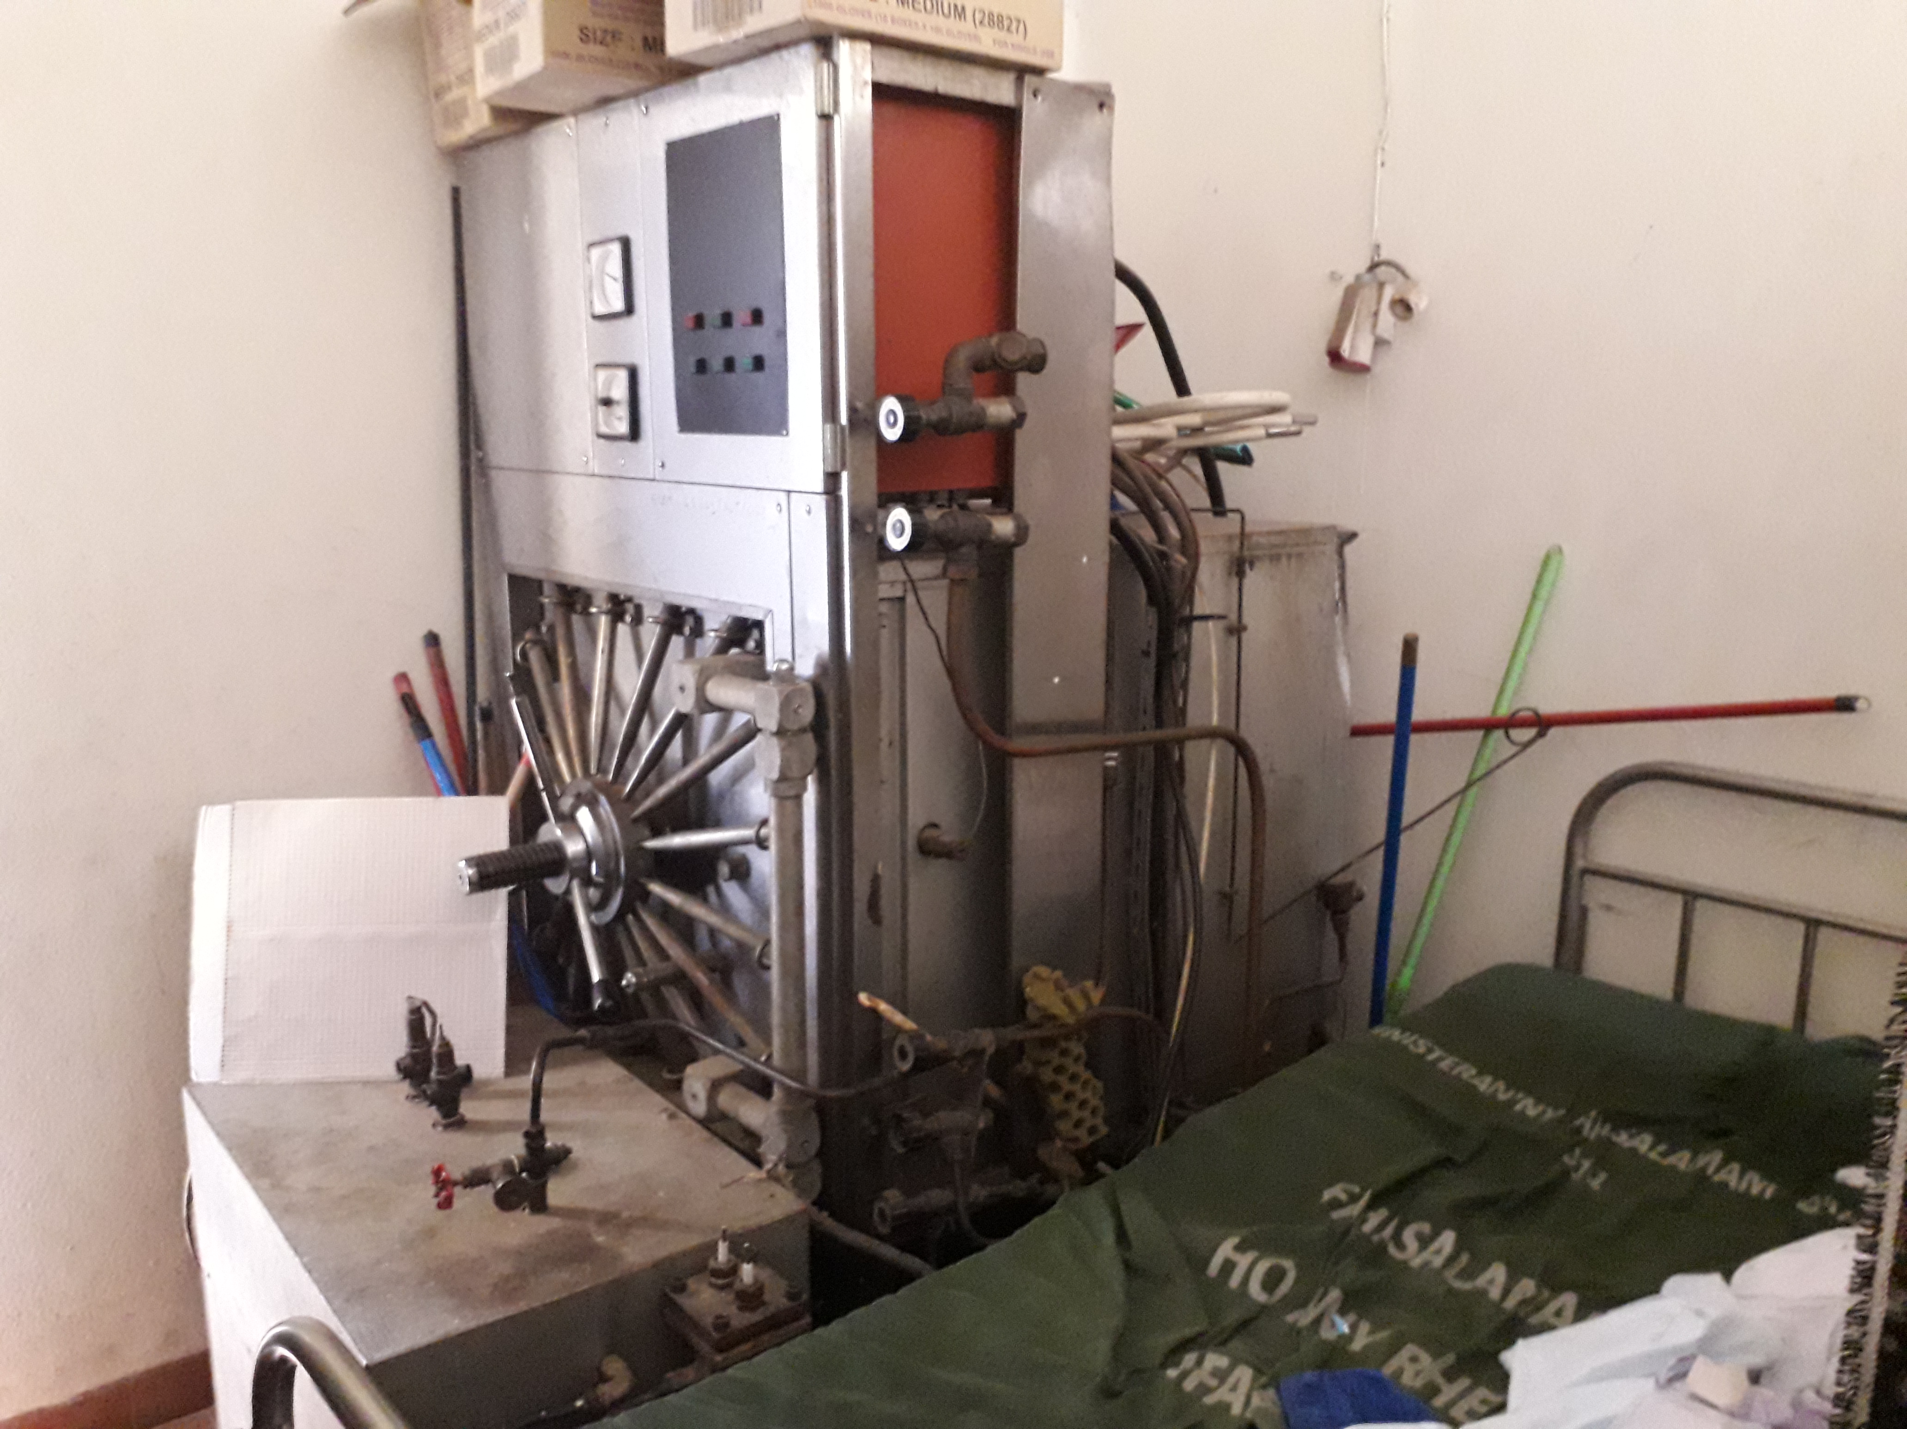

Slide 15
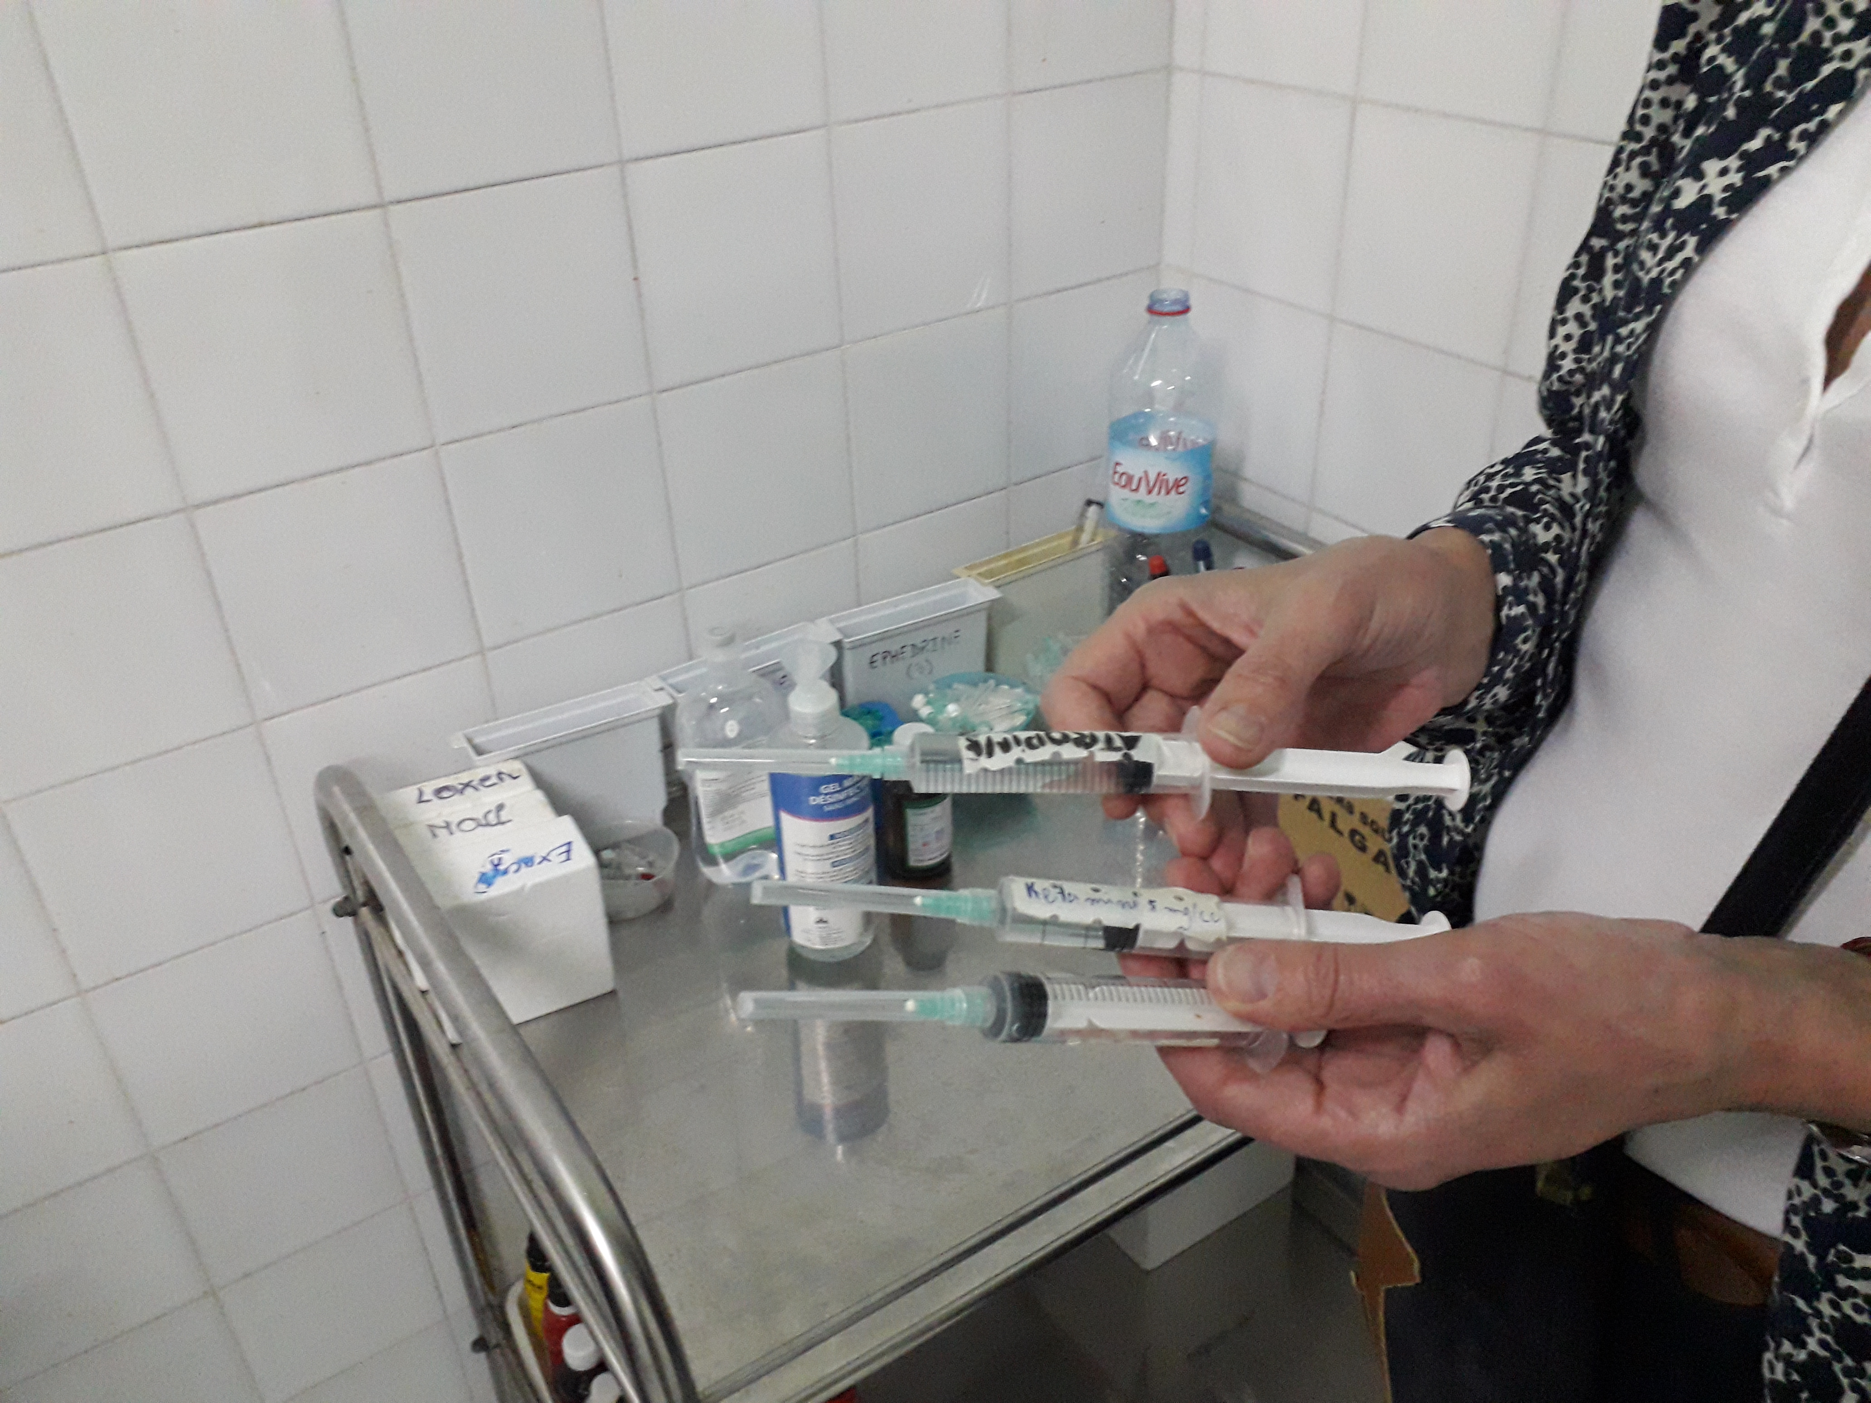

Slide 16
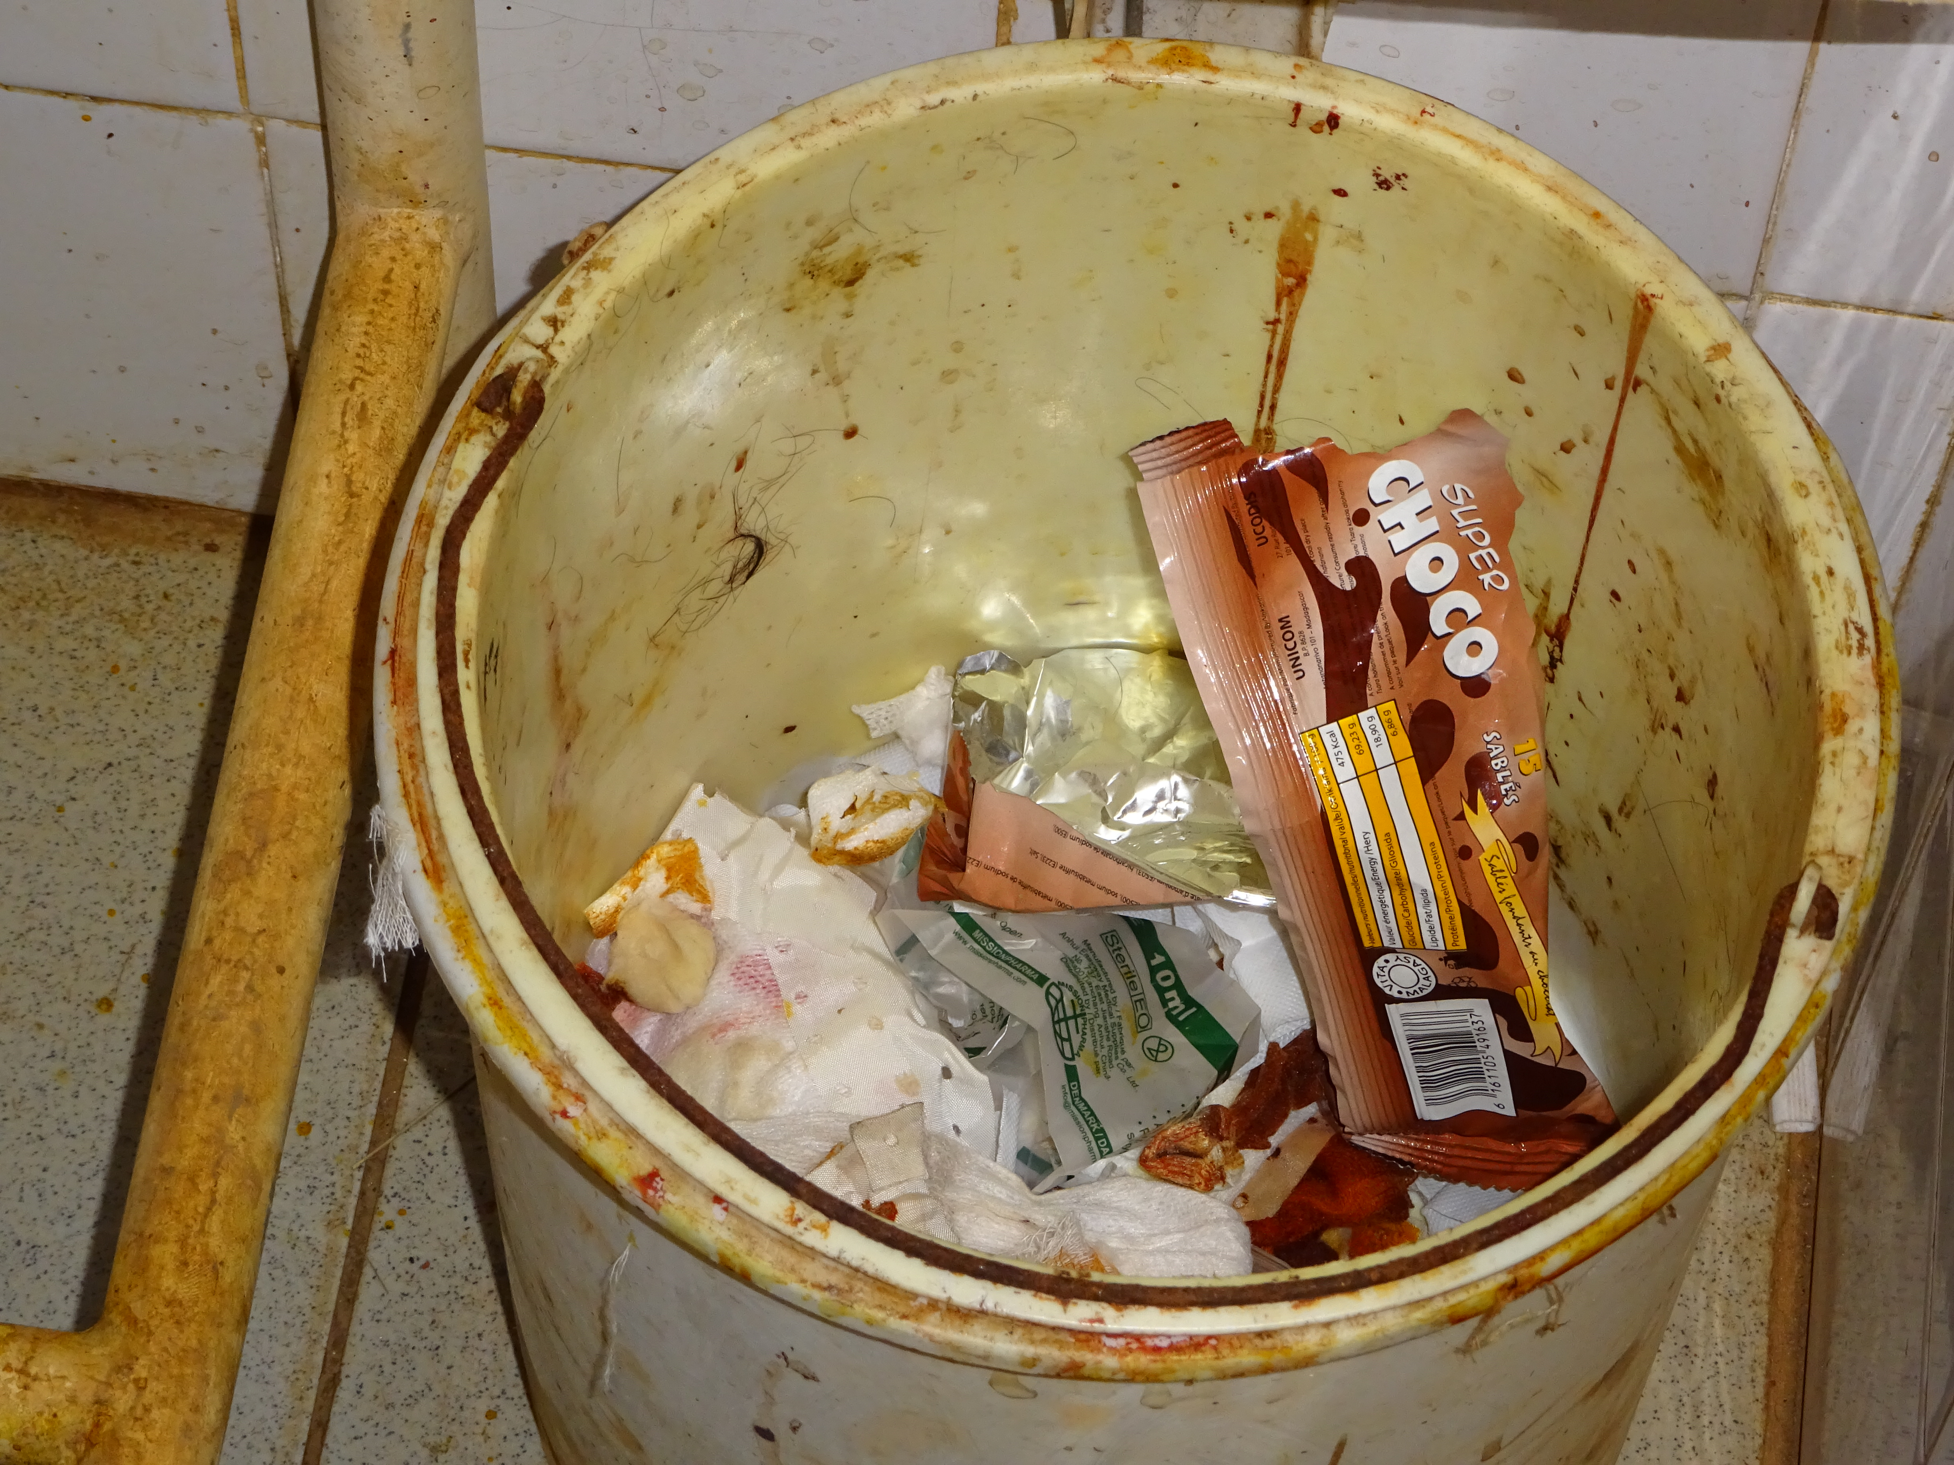

Slide 17
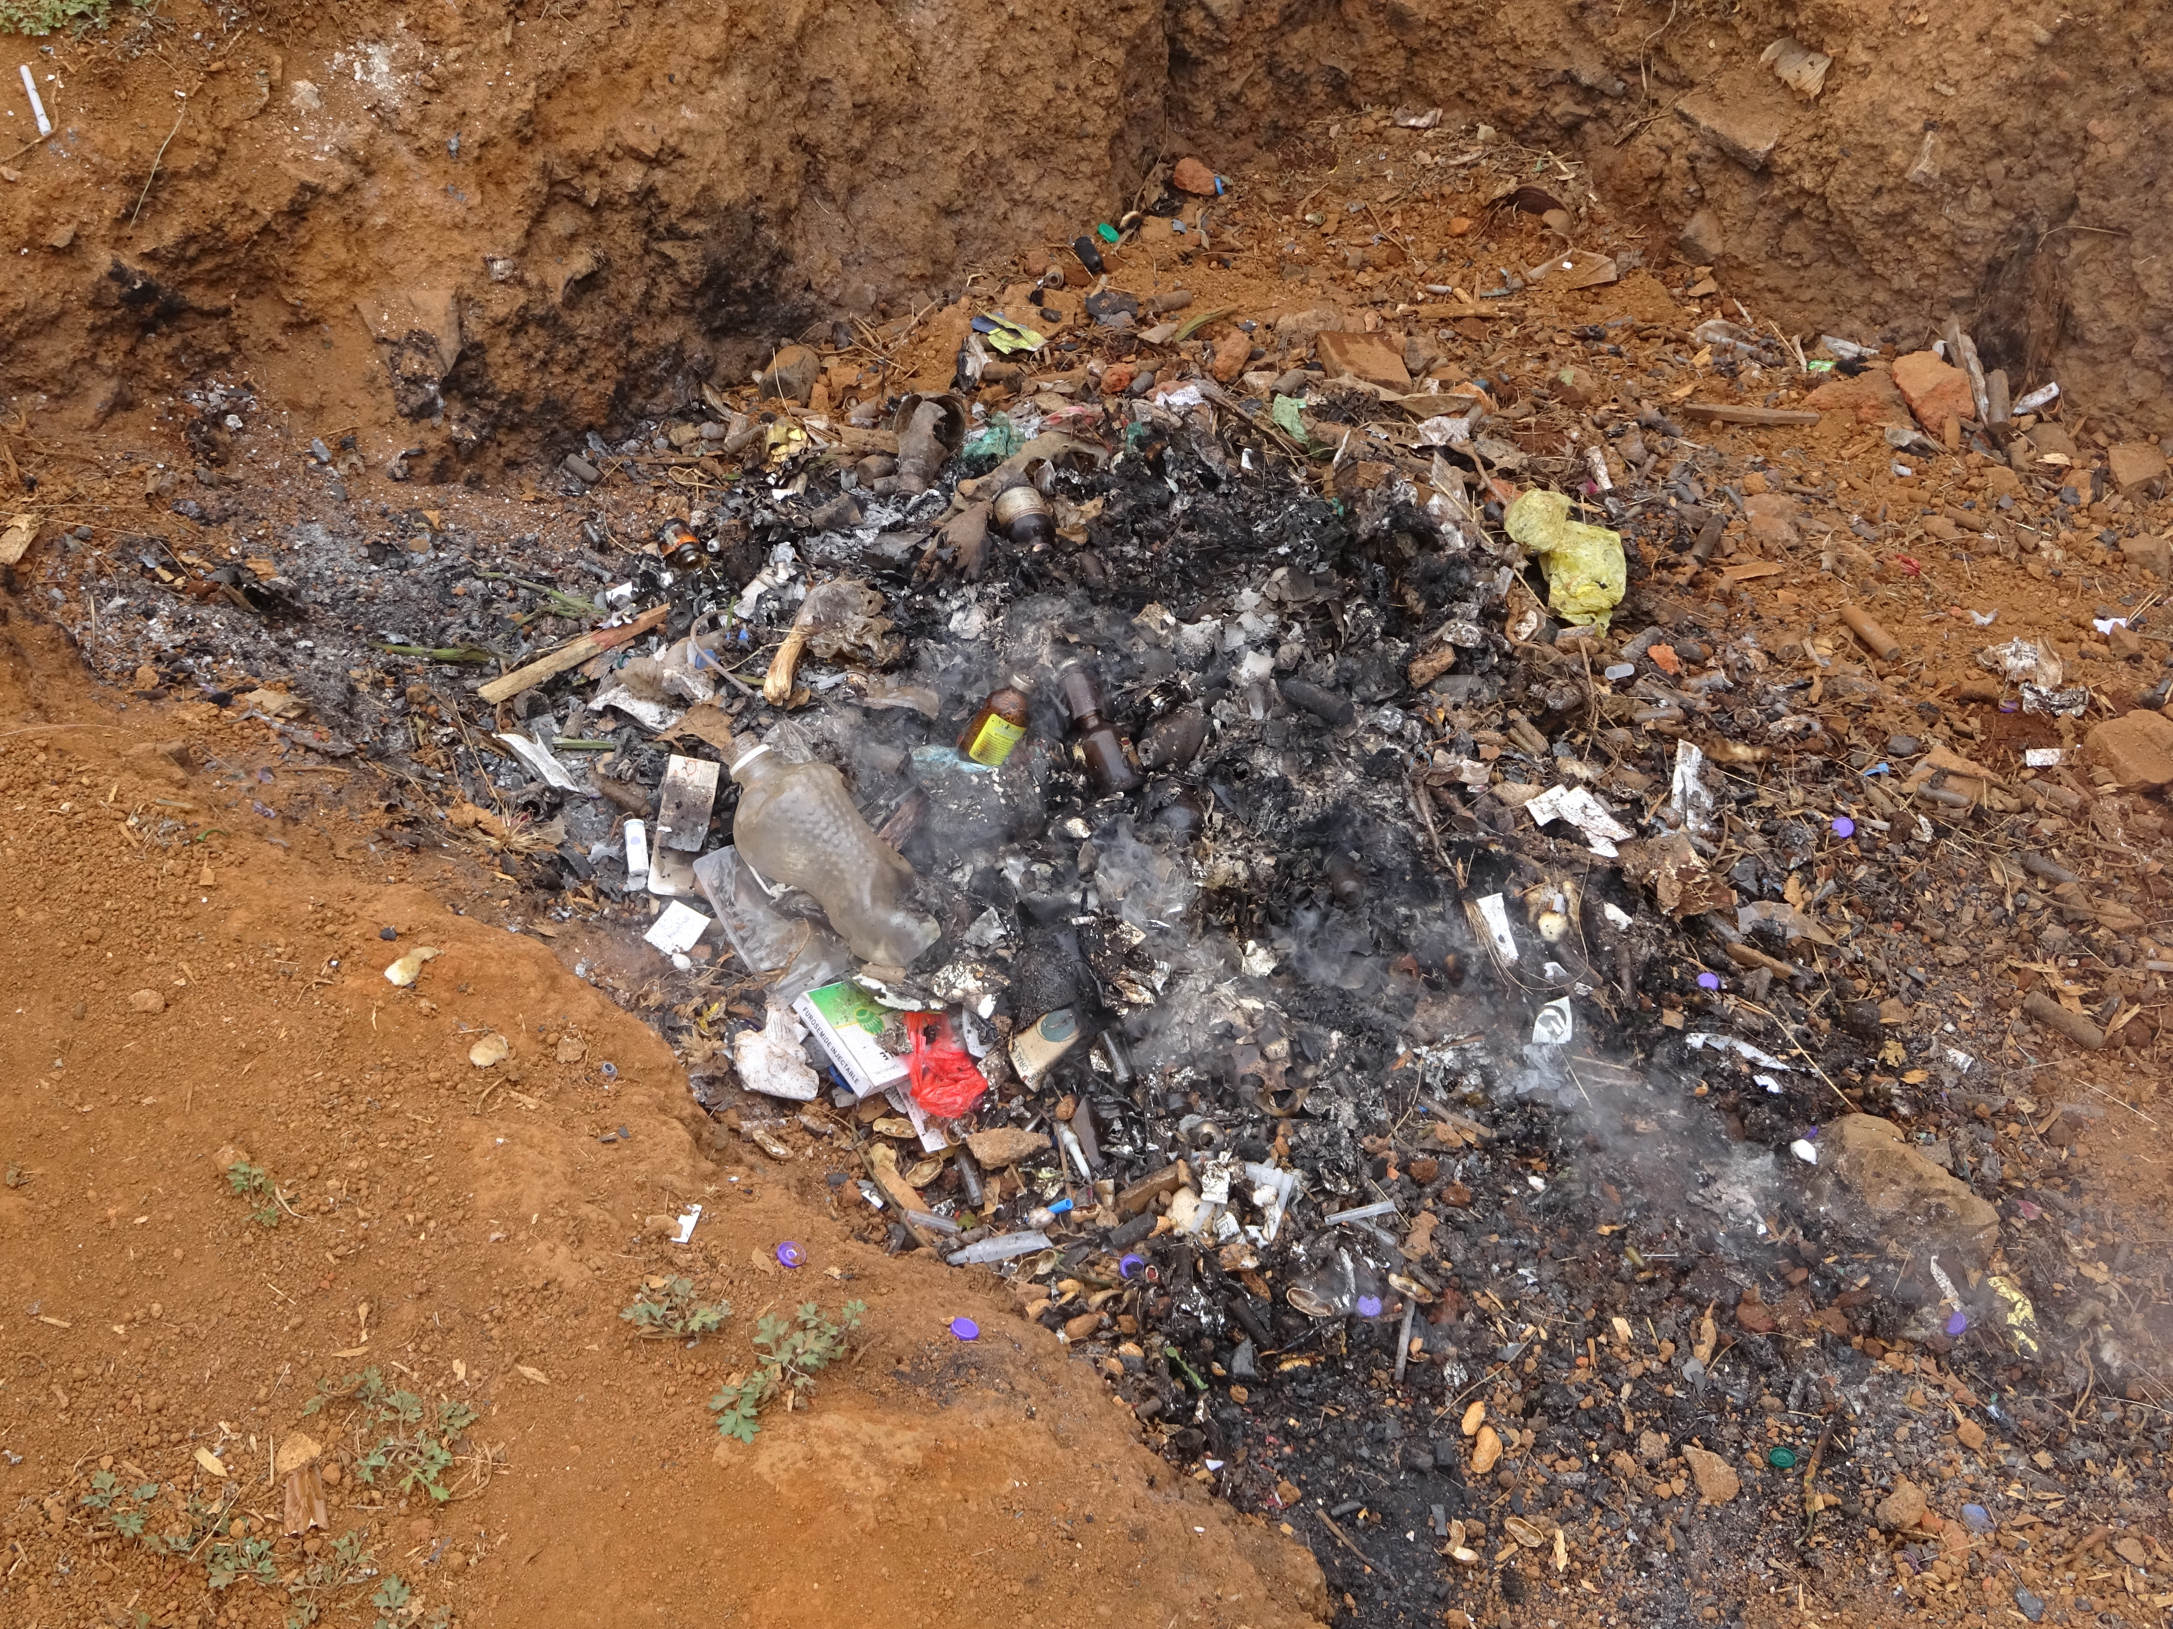

Slide 18
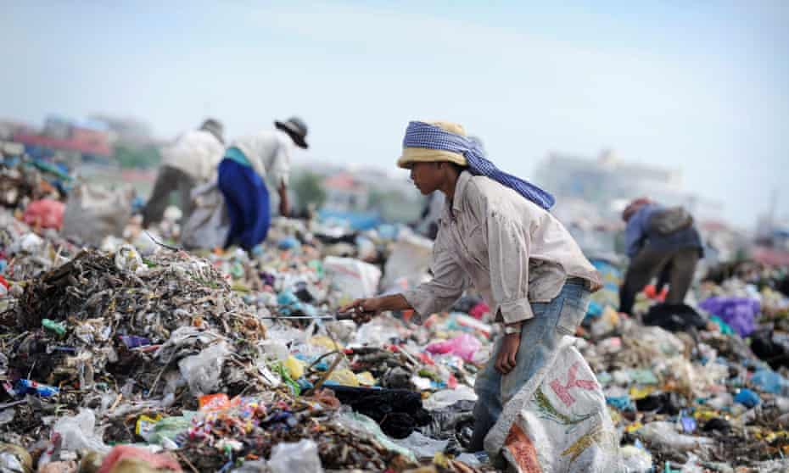

Slide 19


L’approche de l’AOI
Faculté dentaire
Universités
ministère de la Santé / Hôpitaux
Cofinancement AFD
Réseau International

Slide 20
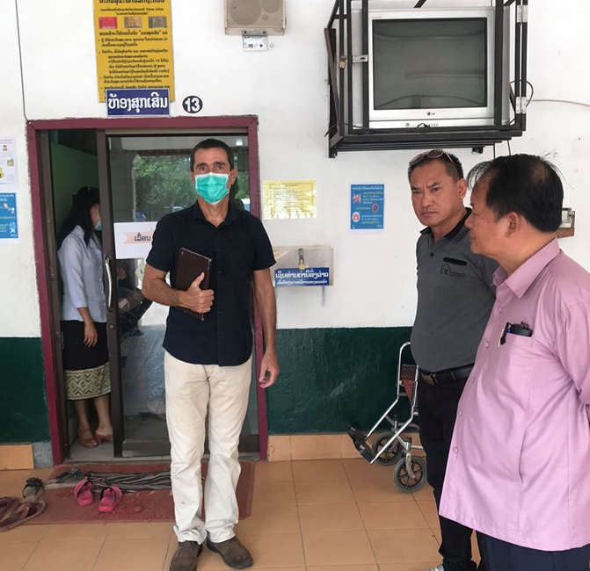
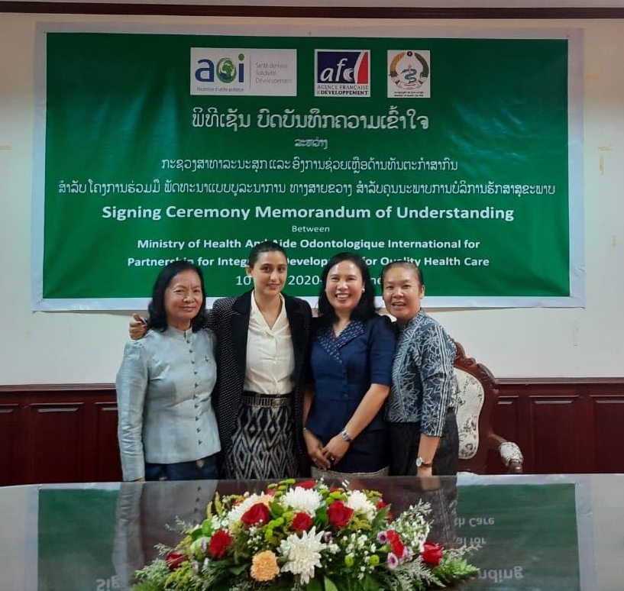
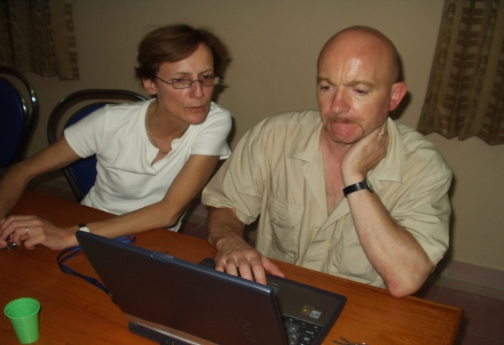
Equipe
Assistant technique et assistant administratif/comptabilité
Experts techniques locaux et internationaux

Slide 21
Expérience de l’appui à la faculté dentaire du Laos
Cambodge: 2002-2014
Laos: 2005-2021

Slide 22
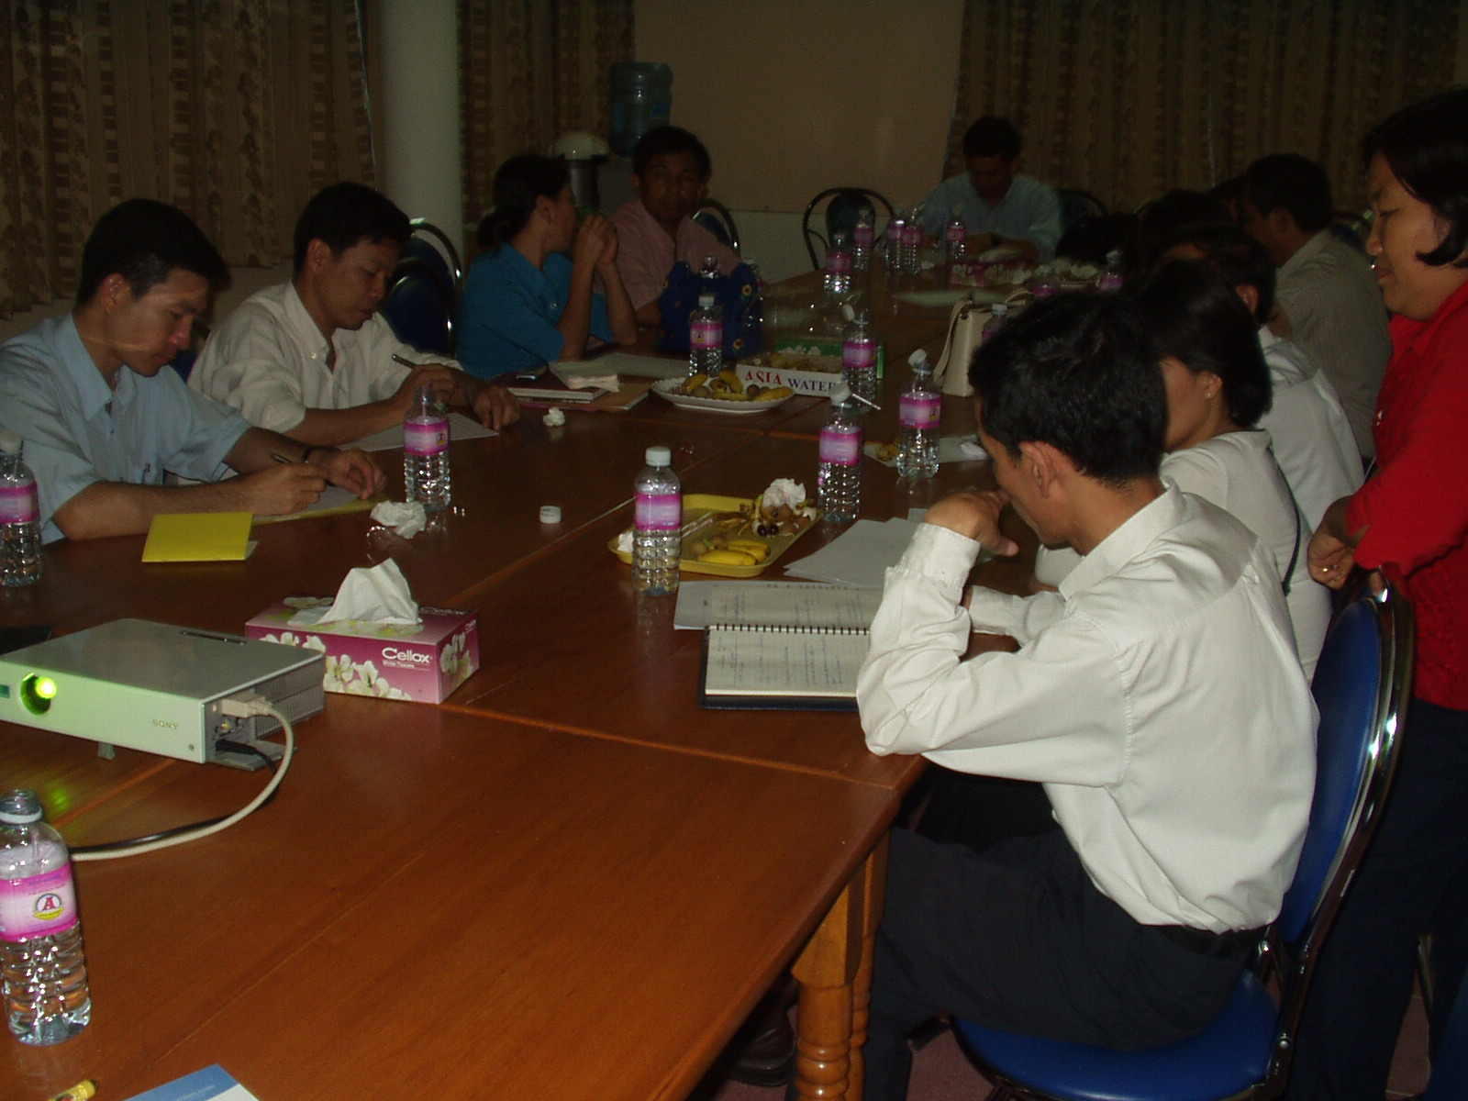
Notes:
Attente 1 an et demi
Leur demande: mettez en place on appliquera et on suivra, payez les salaires pour le personnel sté centrale et on prendra en charge après…
Visite, vote, création d’un comité, ils ont pris en charge le personnel complémentaire sur leur budget

Slide 23
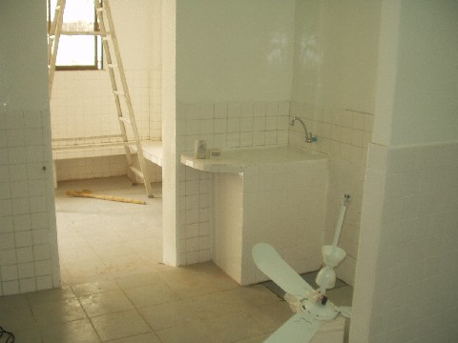
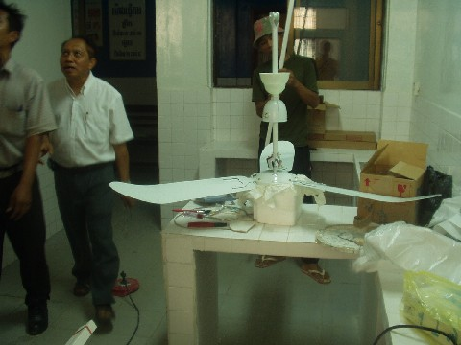
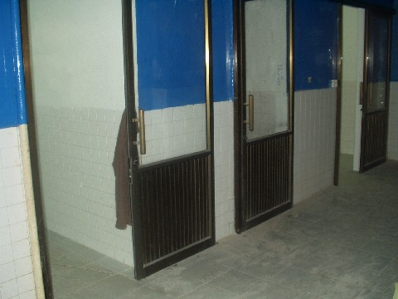
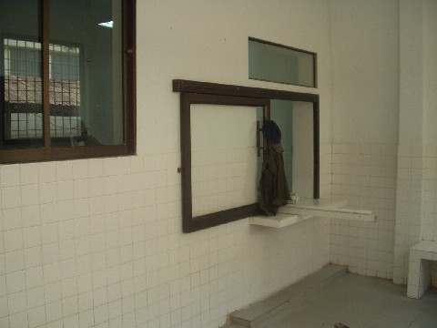
Notes:
travaux

Slide 24
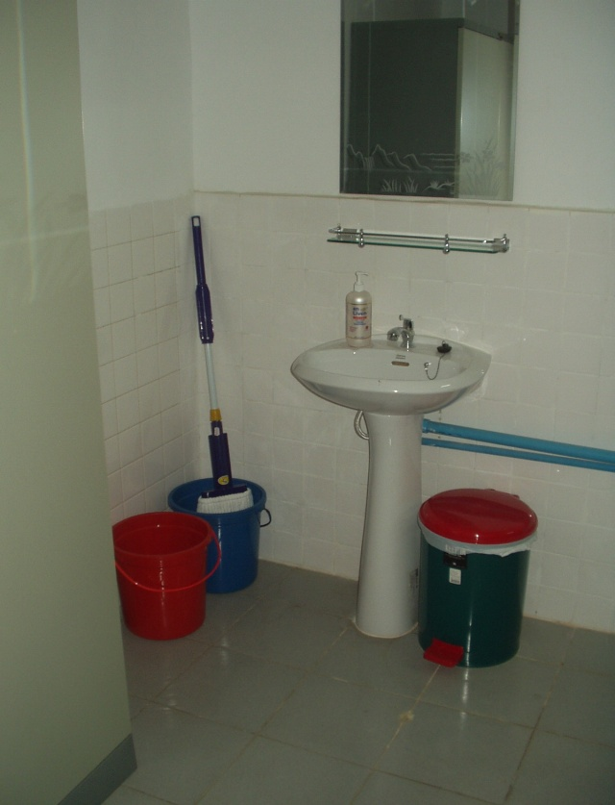
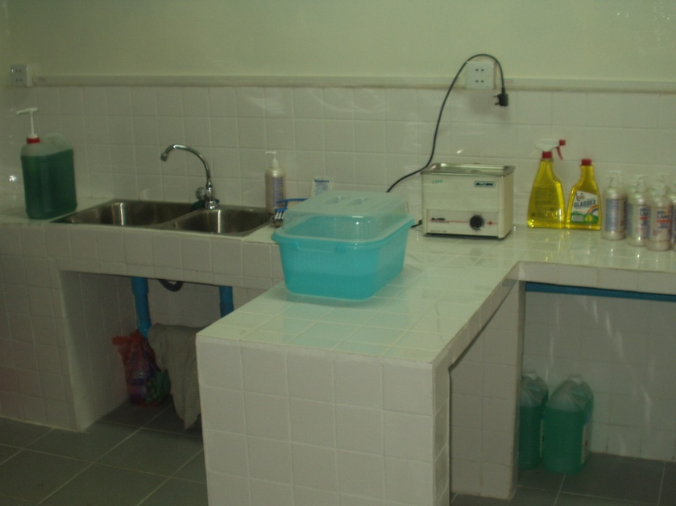
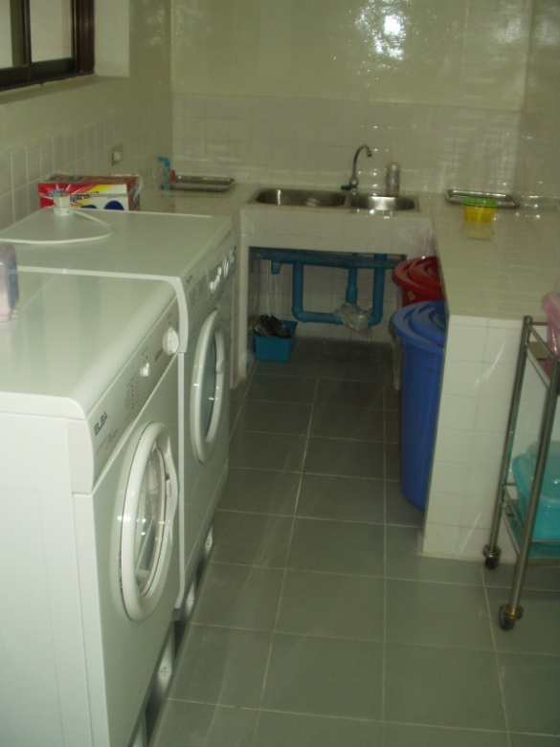
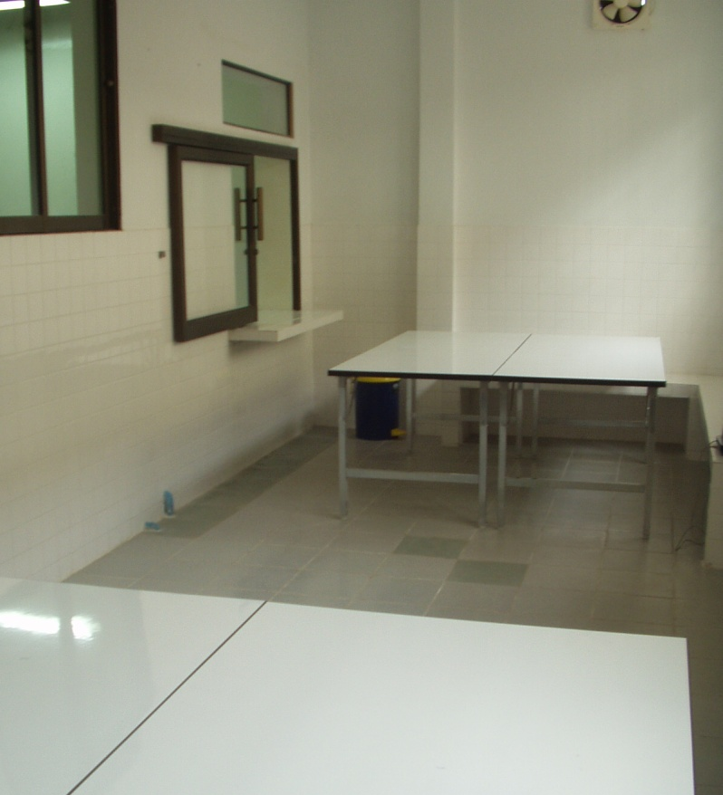
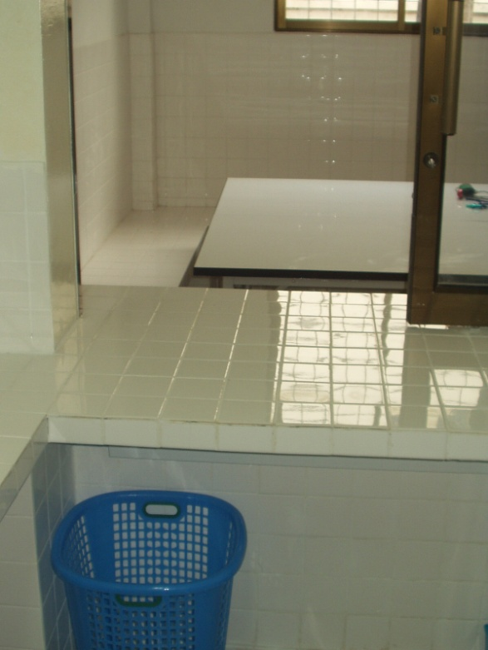
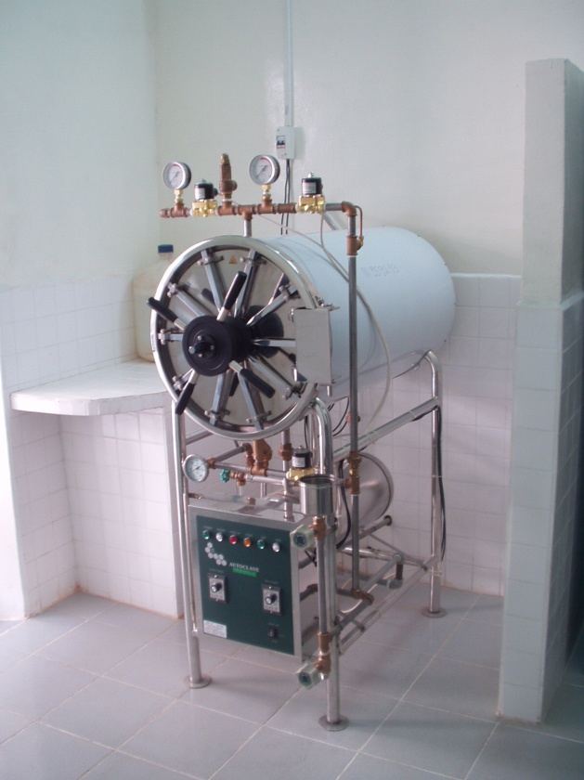
Sas
zone lavage instruments
zone lavage du linge
Zone de conditionnement
Zone de stérilisation
Passage conditionnement
Notes:
Zones rapidement

Slide 25
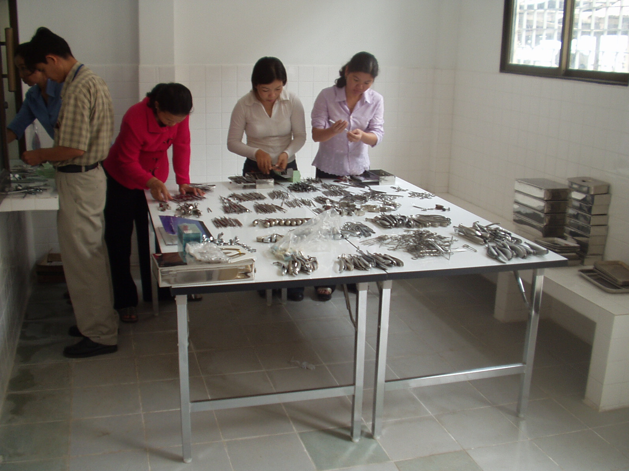
Notes:
Rassembler instruments

Slide 26
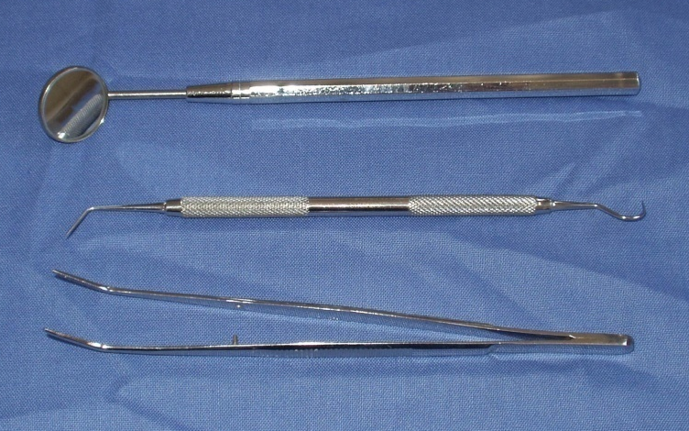
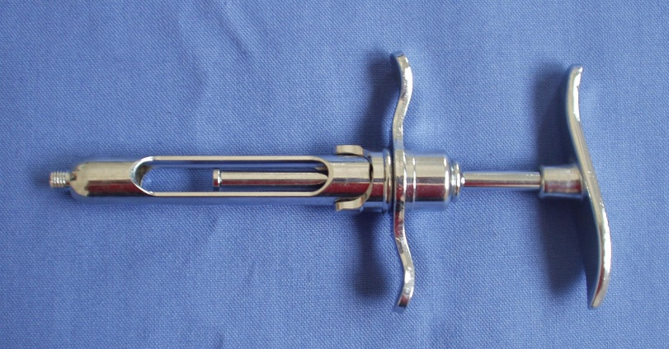
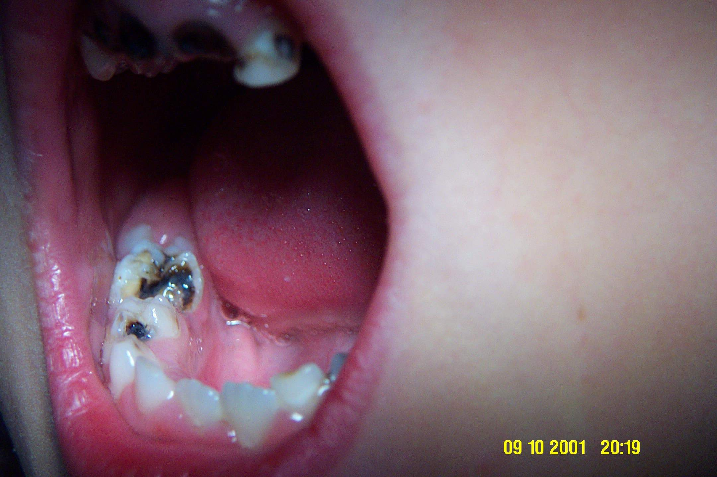
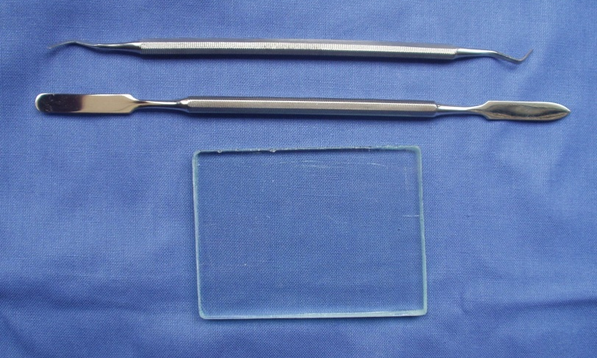
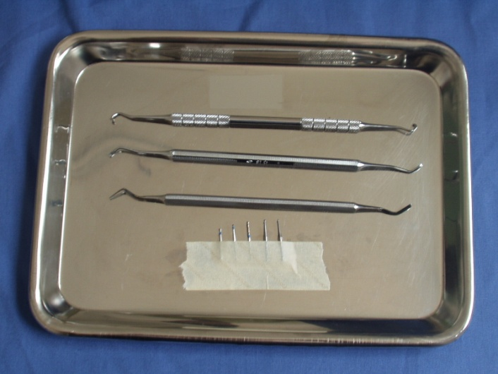
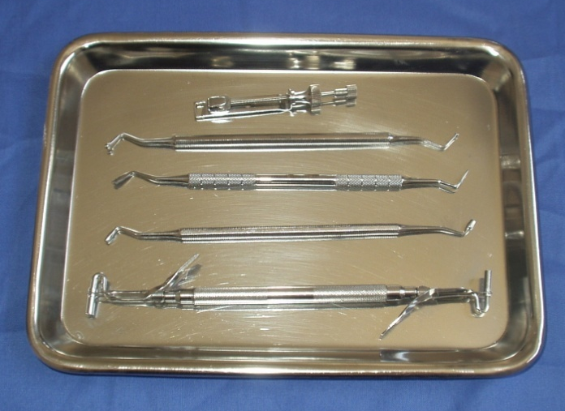
Set screening n°1
Set anesthésie n°2
eugénate
Set ciment n°6
Set curetage n°3
Set amalgame n°4
ou
Notes:
Constitution des sets

Slide 27
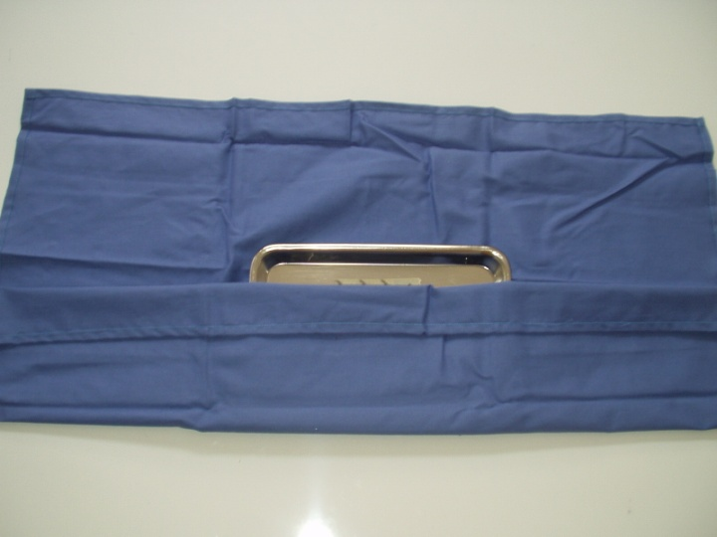
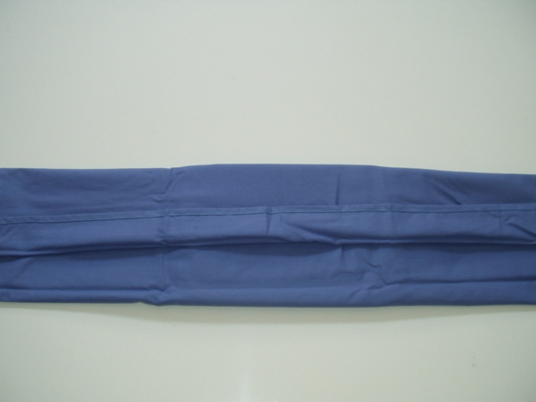
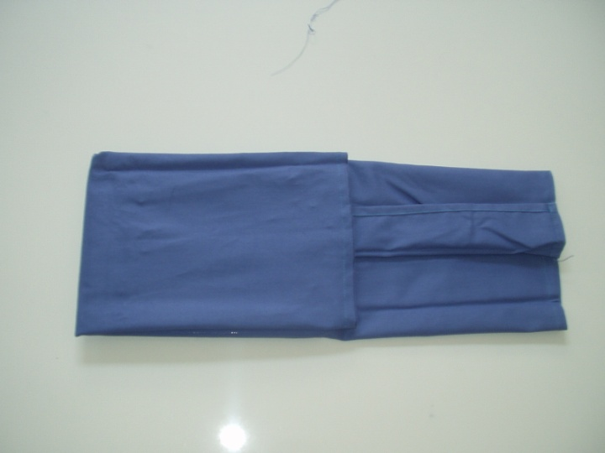
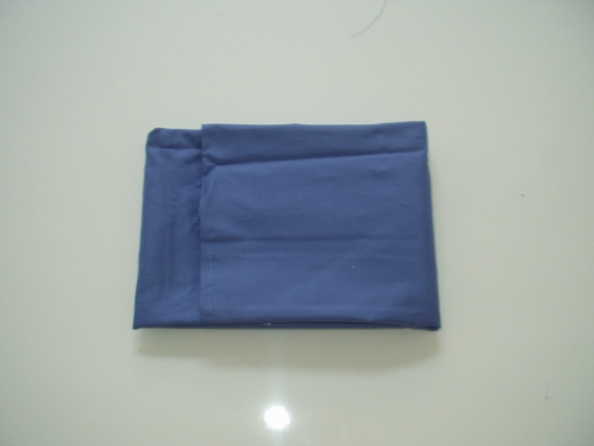
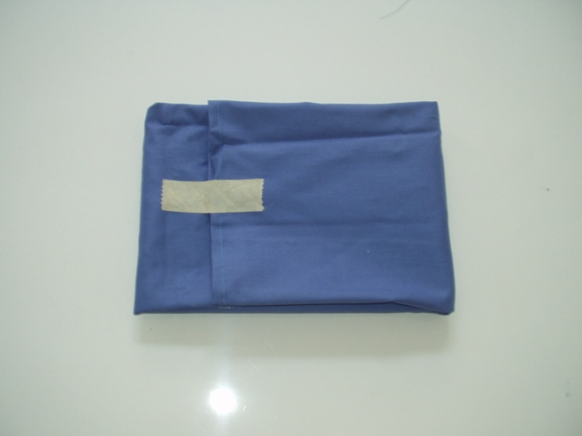
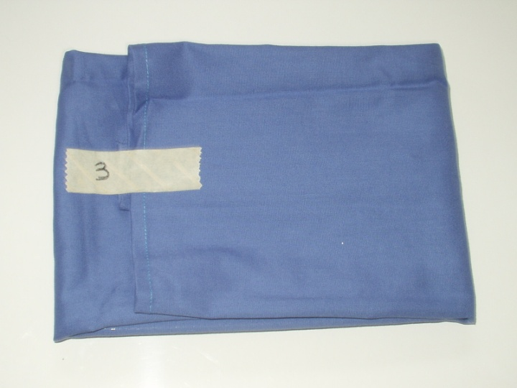
Notes:
Emballage tissus préféré aux sachets plastiques pour raison économique et faisabilité

Slide 28
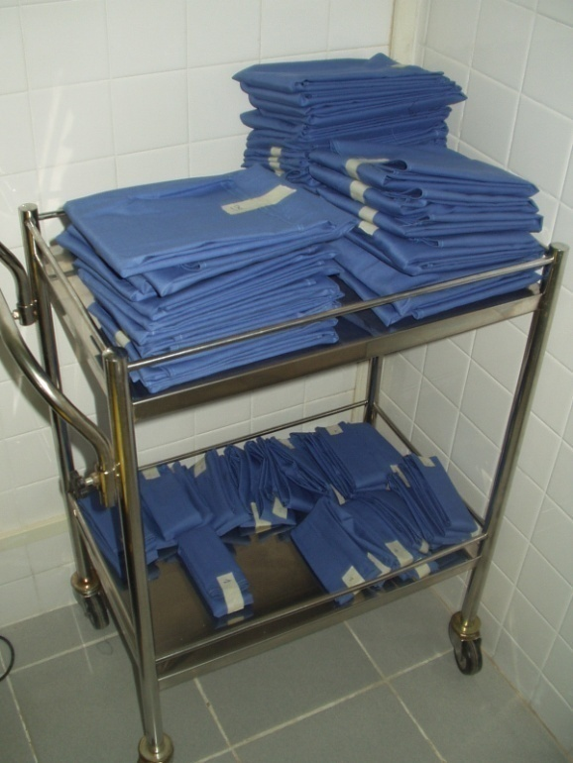
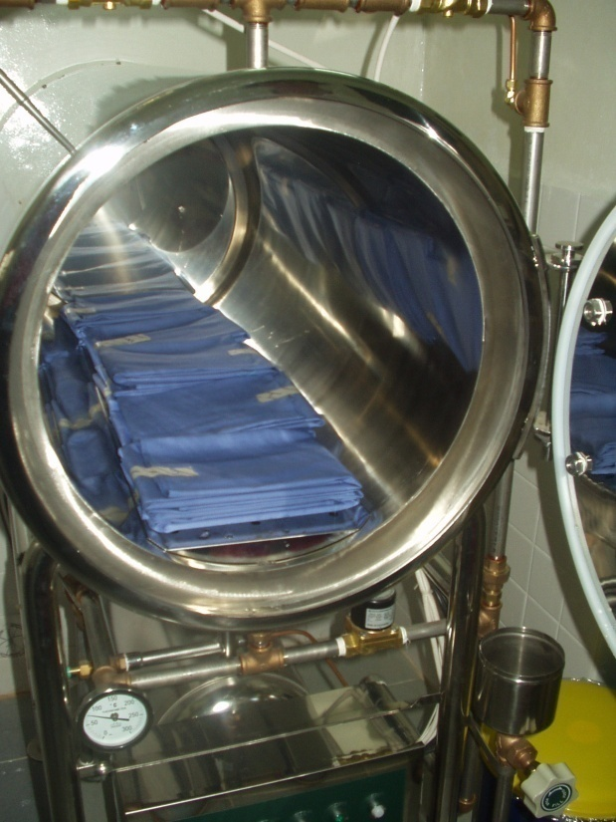
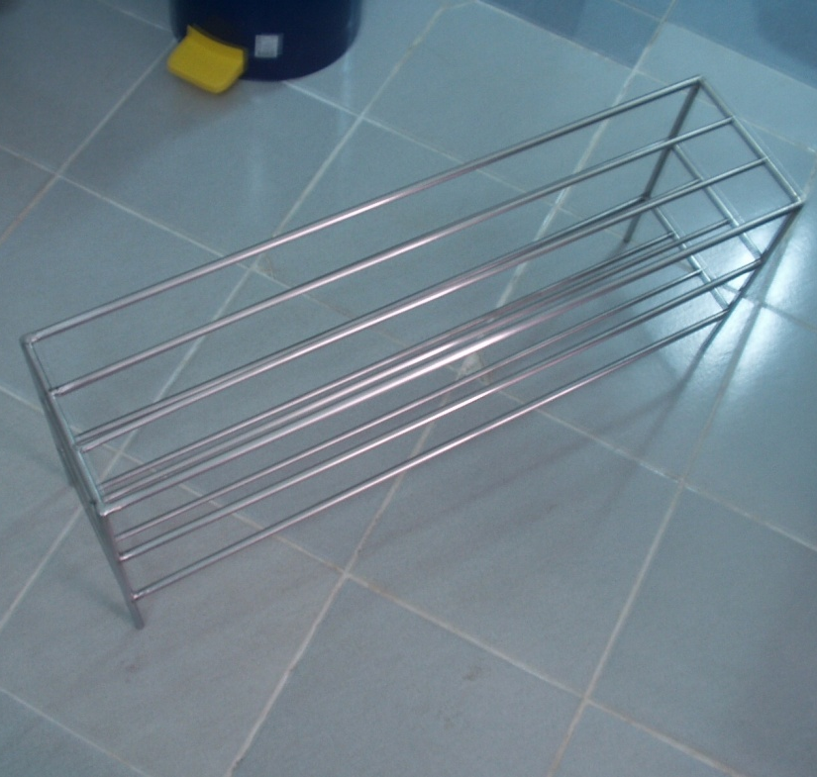
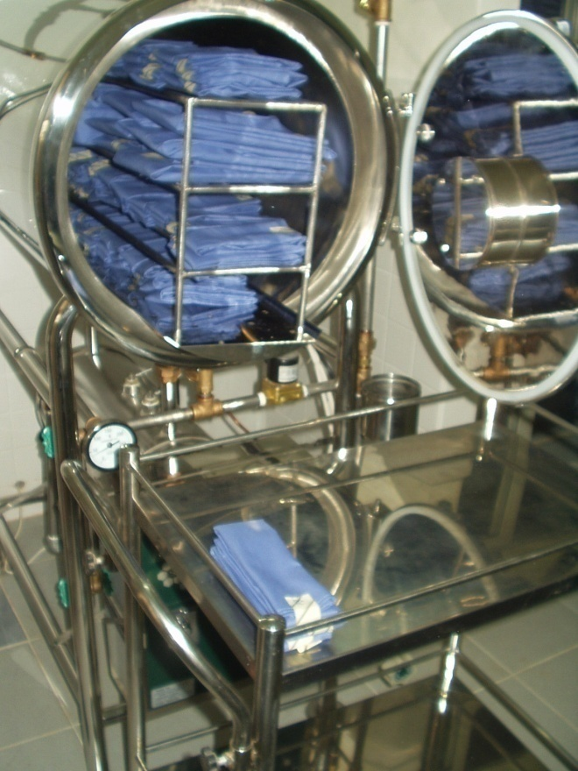


Slide 29

Notes:
Rééquippement complémentaire augmentation activité

Slide 30


Slide 31

Notes:
1 personne au début 3 personnes

Slide 32


Slide 33


Slide 34



Nettoyage des surfaces
1 Medical product
2 Domestic product
Detergent + alcohol

Slide 35


Slide 36


1 / Hexanios
2/ Detergent
15-20 mn soaking

Slide 37


- Intégration de la sécurité des soins dans les curriculums
- Formation des enseignants et des étudiants
Notes:
Formation du comité hygiène, formé enseignants et étudiants

Slide 38


Evaluations: 2002, 2005, 2008, 2011, 2013, 2015, 2017
Partenaires:
Université d’Auvergne
Hôpital de Longjumeau
Notes:
Evaluations externes
Fierté du doyen et de la faculté (la tête dans l’autoclave)
Réussite de l’approche, pérennité
Points faibles: habitudes des étudiants, fautes d’aseptie lavage mains et désinfection entre patients

Slide 39
Evaluation en 2018
Comment étendre cette expérience et ces acquis a plus large échelle ?
Peut-on faire bénéficier aux spécialités médicales de notre expérience ?

Slide 40
Stratégies retenues en 2018-2021
Appui à 3 institutions de formation du personnel médical (infirmiers, médecins, dentistes)
Appui a 3 hôpitaux de districts de la région de Vientiane
Appui 1 hôpital central
Appui à l’unité sécurité des soins au Ministère de la Santé

Slide 41


Partenaires
Ministère de la Santé
Banque Asiatique pour le développement
OMS
Lao-lux développement
Fondation Pierre Fabre
Institut Pasteur
Ingénieur technicien
BTP

Slide 42
Appui à la formation des infirmiers, médecins et dentistes
Problèmes principaux:
Enseignants peu formés
Curriculums insuffisamment développés
Salles de travaux pratiques non adaptées
Peu d’hôpitaux de qualité pouvant servir de bon terrain de stage

Slide 43


Slide 44


Slide 45


Slide 46
En 2020-2021
Travaux et aménagement des salles de travaux pratiques
Formation des enseignants
Supports pédagogiques et outils de formation
Evolution des curriculums
Suivi / Evaluation
Communication et capitalisation sur l’expérience

Slide 47



Slide 48
Appui a 3 hôpitaux de districts de la région de Vientiane Capitale

Slide 49


Slide 51
En 2020
Travaux
Bilan sur les stérilisateurs
Formation
Equipement
Installation
Suivi / Evaluation
Communication et capitalisation sur l’expérience

Slide 52


Slide 53


Slide 54


Slide 55


Slide 56

Cabinet dentaire :

Slide 57



Slide 58
Appui a un hôpital central de Vientiane:
Settathirat

Slide 60


Slide 61
Démarche
Hôpital « modèle » en sécurité de soins
Terrain de stage / salle de démonstration
Comité actif
Taille moyenne

Slide 62
Principaux problèmes identifiés:
Propreté
Bâtiments inadaptés
Stérilisations et logiques de traitement de l’instrumentation
Formation du personnel
Fonctionnement du comité hygiène ?
Pas d’évaluation externe

Slide 63
Prévu en 2020/2021 – non effectué (COVID)
Evaluation
Formation
Suivi / Evaluation
Communication et capitalisation sur l’expérience

Slide 64
Appui à l’unité sécurité des soins au Ministère de la Santé

Slide 65




Révision des modules de formation PCI au niveau national
Organisation de formations
Amélioration de l’environnement et application des protocoles

Slide 66


